Slide 1
A magyar agrárszektor sebezhetősége (tulajdon, szerkezet, bérlet, járadék, támogatás) (vitaanyag)

Slide 2
Történet

Slide 3
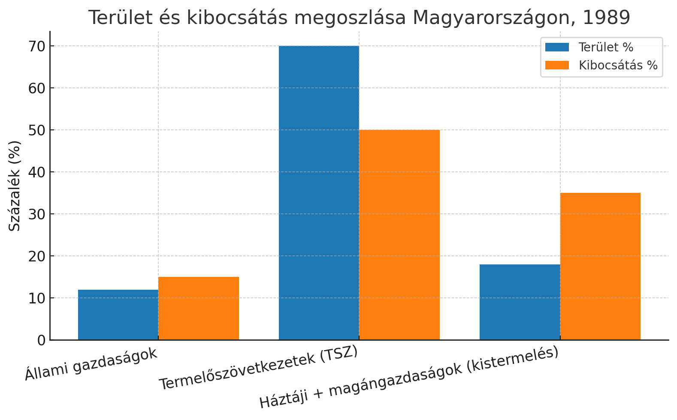
Állami gazdaságok, TSZ-ek, háztájik, magángazdaságok (1989)

Slide 4
Földtulajdon, birtokszerkezet (1990-1994)
1990–1994: kárpótlás kezdete
1991: Kárpótlási törvények (I–III.)
A cél az államosított földek, ingatlanok, vállalatok részleges visszaadása volt, de nem eredeti állapotban, hanem kárpótlási jegyekkel.
A jegyekkel lehetett földárveréseken vásárolni.
Érintettek száma: kb. 2 millió ember.
Elárverezett föld: ~1,5 millió hektár mezőgazdasági terület.
A földtulajdon elválasztása a gazdálkodástól
Az 1991-es kárpótlási törvény következménye:
a már nem mezőgazdaságból élő kárpótoltak számára erős érdekeltség, hogy földre váltsák a kárpótlási jegyeiket;
a szövetkezeti tagok földalapja jelentősen csökkent;
Az 1994-es földtörvény:
a földbérlet minimális idejét 5-ről 1 évre szállította le;
300 ha-ba maximálta a földszerzés nagyságát;
megtiltotta a jogi személyek földvásárlását;
megtiltotta a külföldiek földszerzését;
Következmény:
megnehezítette a szövetkezetek és az amerikai farmformálásra törekvő néhány személyes társulások elterjedését;
a földtulajdon nagyobb része a nem gazdálkodók tulajdonába került; a gazdálkodók bérletekre kényszerültek;
széttagolt birtokstruktúra, sokszor 1–3 hektáros földdarabokkal, sok tulajdonos → de tényleges művelésre alkalmatlan méret; → gyors koncentrációs folyamat.

Slide 5
Stratégia nélküli piaci sodródás (1994-2004)
1994–2004: birtokstruktúra kettészakadása
A kis tulajdonosok többsége nem művelte földjét, hanem bérbe adta.
Kialakult a kettősség:
kisparcellás tulajdonosi réteg (több százezer fő, átlagosan 2–3 hektár/fő)
bérleti nagybirtokok – volt állami gazdaságok privatizációja után.
1994-es agrárstatisztika:
2,1 millió földtulajdonos
de tényleges gazdálkodást csak 200 ezer körüli folytatott.
1997-re a földterület kb. 70%-a bérletben volt.
A kedvezőtlen területeken a kisparcellás termelés szinte leállt; → hazánk a parlagfű elterjedésének éllovasává vált.
2004: EU-csatlakozás:
közvetlen agrártámogatások (SAPS) bevezetése → hektárhoz kötött kifizetés.
nagybirtokok előnyben, mivel sok földterület = több támogatás.
a maximális földbérleti idő 10 év → 20 év;
Következmény:
növekvő mezőgazdasági beruházások; de ezek fő iránya a tömegtermelés volt;
az állattenyésztésbe csak mérsékelten fektettek be, a modernizálása vontatottan haladt;
a birtokkoncentrációs folyamatokat már nem a kényszer, hanem a piaci folyamatok terelik.

Slide 6
„Ideológiai” fordulat (2010–2020)
2011-es adatok:
kb. 1,5 millió földtulajdonos
ebből ténylegesen gazdálkodott ~170 ezer.
Átlag birtokméret: 8 hektár (de az átlag torz: sok kicsi + kevés nagyon nagy).
2010 után: a Fidesz-kormány „földet magyar kézbe” szlogennel belenyúlt a rendszer szabályozásába.
2013: Földforgalmi törvény
Az EU-s követelmény miatt miszerint nem tiltható külföldiek földszerzése, pozitív szabályként: földet csak közelben lakó gazdálkodó vásárolhat → de az elővásárlási jog szabályozásával (miszerint ki veheti meg a bérleti jogot) a politikai kontrolt építették be a rendszerbe.
Maximum tulajdoni méret maradt: 300 hektár (de családtagokon és cégeken keresztül kijátszható).
2015–2016: állami földárverések
Az állam kb. 200 ezer hektár földet adott el nyilvános árveréseken, a vásárlók többnyire a politikai család tagjai. (Pl.: Mészáros Lőrinc érdekeltségei → több ezer hektárhoz jutottak.)
Átlagos földár 2016-ban: ~1,3 millió Ft/hektár.
A KSH 2020-as mezőgazdasági összeírása:
170 ezer működő gazdaság (2000-ben még ~950 ezer volt).
Az üzemek 3%-a művelte a földterület 50%-át.
Átlagos birtokméret: ~20 hektár.
De a nagy gazdaságok (300+ hektár) dominálnak a piacra termelő szektorban.

Slide 7
Jelenlegi helyzet (2020- )
Magyarország mezőgazdasági területe: 5,3 millió hektár.
Tulajdonosi szerkezet:
kb. 2,1 millió földtulajdonos (átlag 2,5 ha tulajdon/fő)
ebből kb. 150–170 ezer gazdaság aktív.
Használati szerkezet:
Földterület 80%-át bérlők művelik.
A földek kb. 10%-át 100 legnagyobb gazdaság használja.
Támogatások: évente ~400–500 milliárd Ft EU-s agrártámogatás, döntően a nagybirtokosokhoz kerül.
Piaci földárak (2024):
Szántó átlag: ~2,5–3,5 millió Ft/hektár
Termőföld bérleti díj: 60–100 ezer Ft/hektár/év (régiótól függően).
Összegzés 1990–2025 között
A kárpótlással létrejött egy szélsőségesen széttagolt tulajdonosi struktúra (milliók 1–3 hektáron).
A művelésben viszont erőteljes koncentráció ment végbe → nagybirtok dominancia.
A föld formálisan szétszórt tulajdon, de valójában bérleti oligarchikus koncentráció.
Év | 1990 | 1991 | 2000 | 2010 | 2016 | 2020 | 2024
Földtulajdonosok száma (millió) | 2.0 | 2.1 | 1.8 | 1.6 | 1.5 | 2.1 | 2.1

Slide 8
Birtokszerkezet

Slide 9
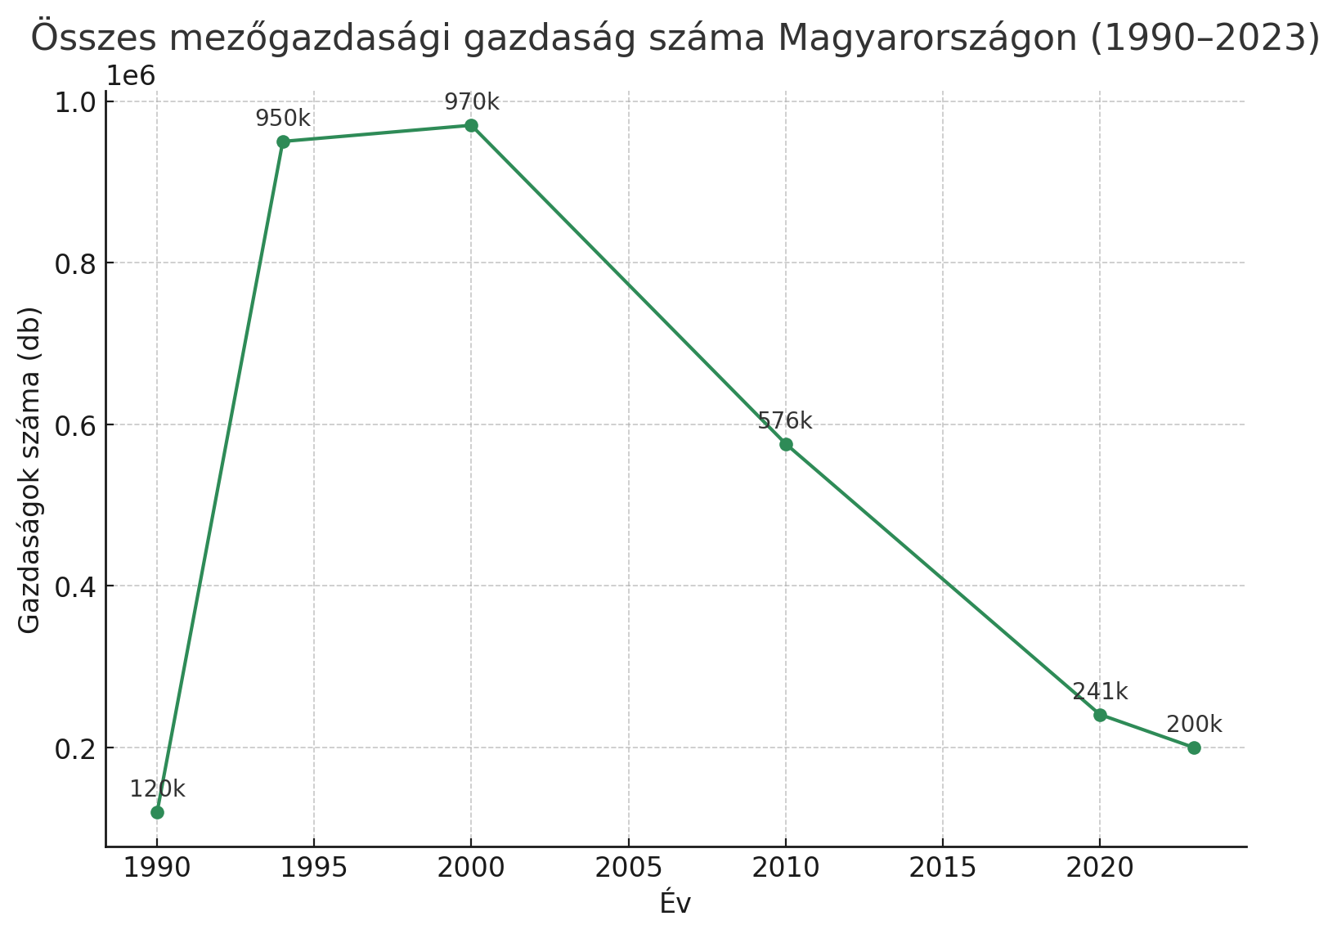
Az összes mezőgazdasági gazdaság száma (ezer)

Slide 10
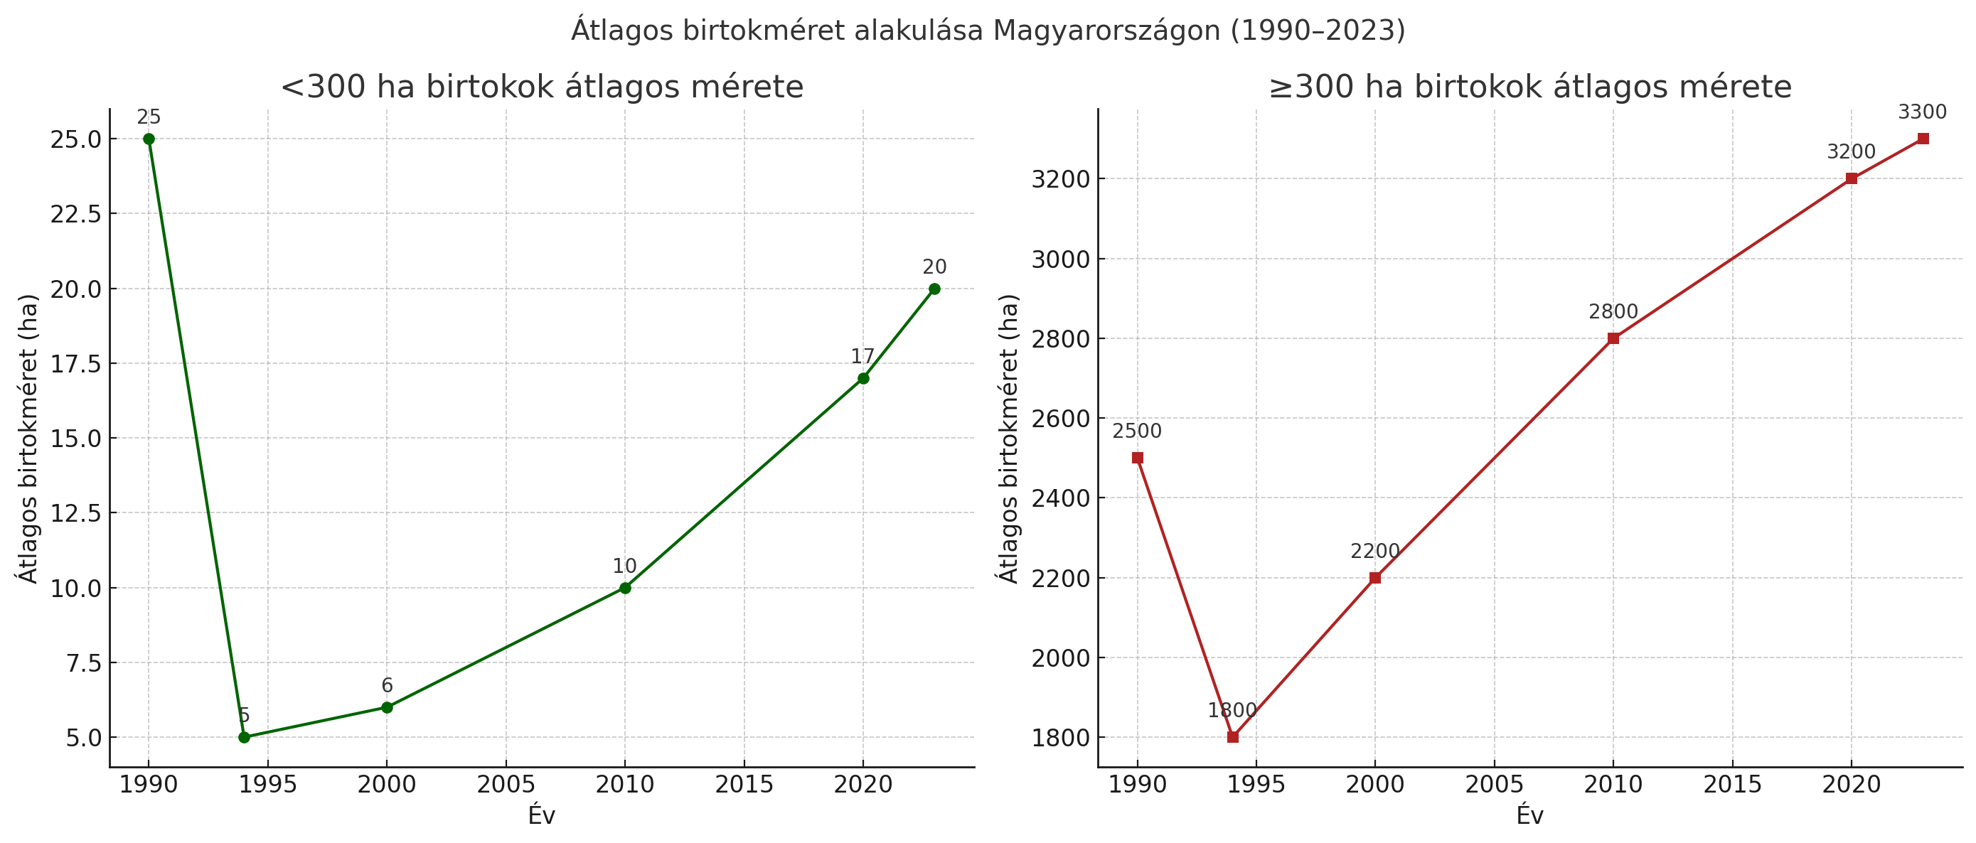
A 300 ha alatti és feletti birtokok átlagos méretének alakulása

Slide 11
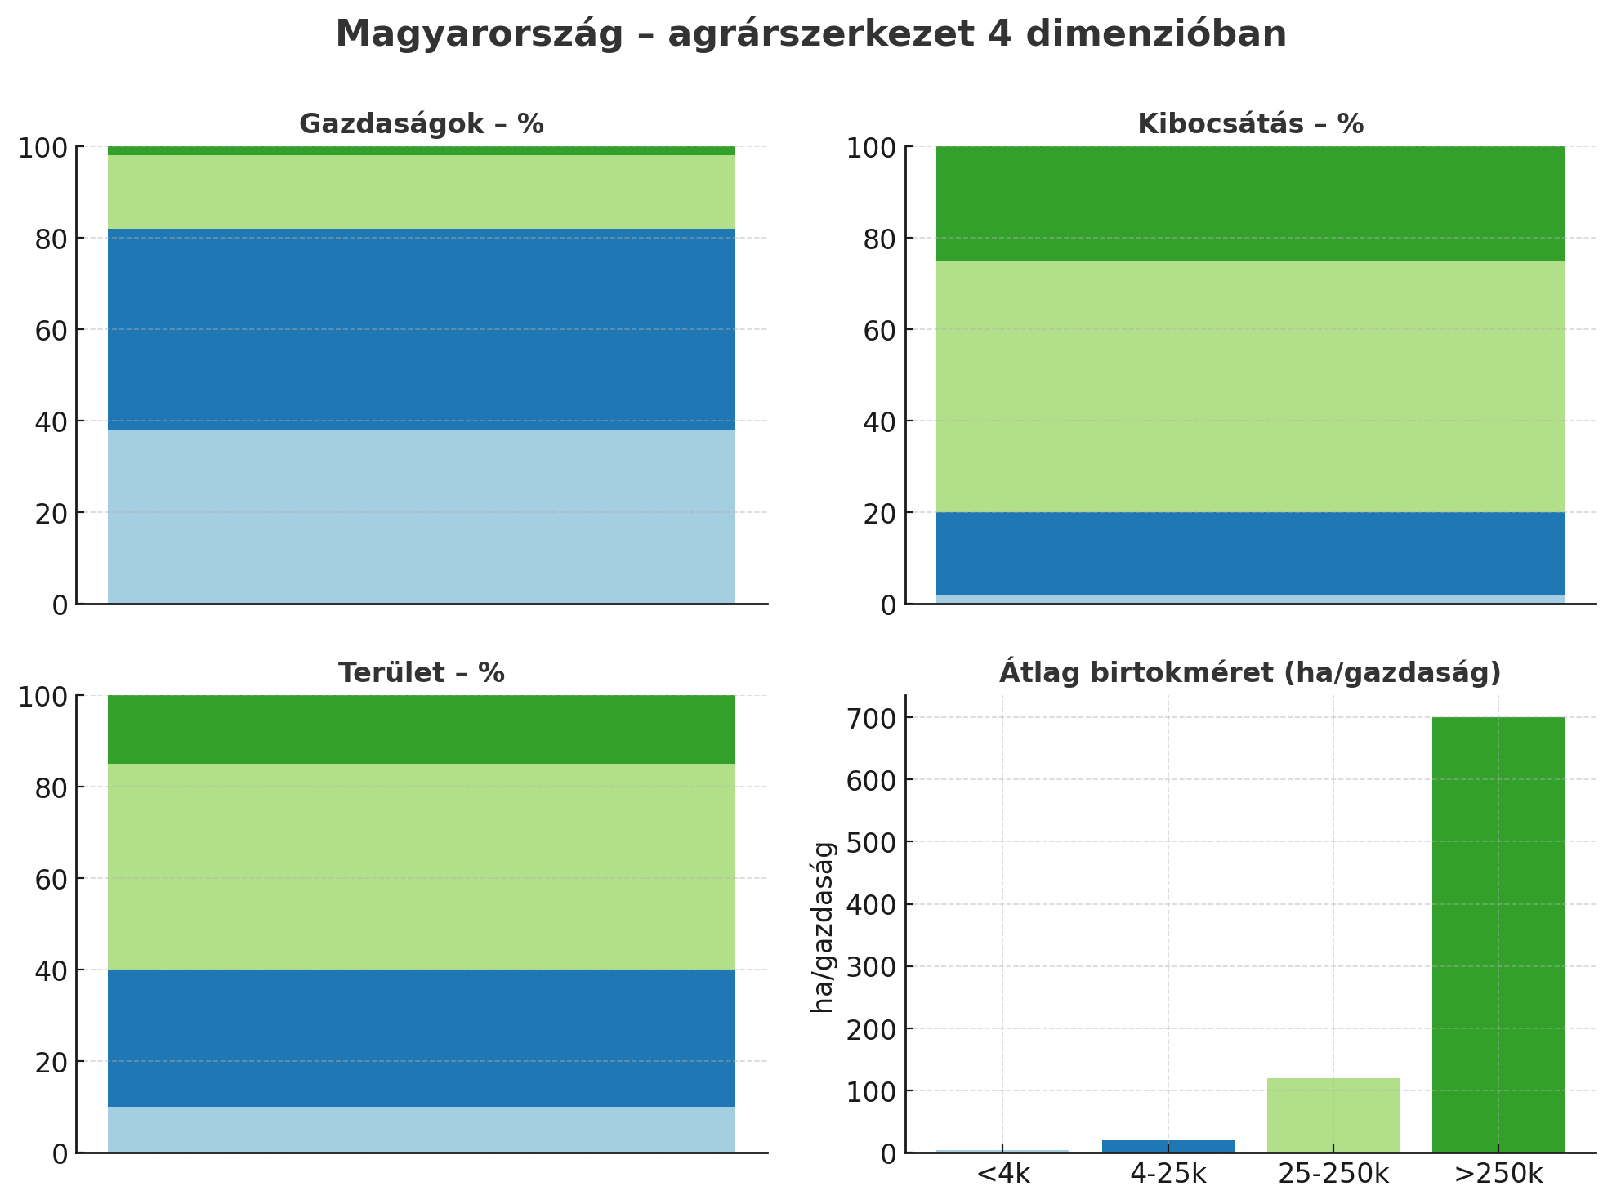
A magyar agrárszerkezet főbb dimenziói
Gazdaságok száma: a kisgazdaságok (<25k €) adja a gazdaságok túlnyomó többségét (80%+);
Kibocsátás: ennek ellenére a közép- és nagyüzemek állítják elő a kibocsátás 80%-át;
Terület: közép- és nagyüzemek művelik a terület 60%-át;
Átlag birtokméret: éles kettősség: kis-üzemek: átlag 2-20 ha ←→ nagyüzemek: átlag 700 ha;
Struktúra: kettészakadt: sok kisüzem, kis területtel, kis kibocsátással ←→ miközben a termelés döntően a nagybirtokokon koncentrálódik.
világos kék: <4000 €; sötét kék: 4000 – 25000 €; világos zöld: 25000-250000 €; sötét zöld: >250000 €

Slide 12
A nagybirtokok (≥300 ha-nál nagyobb üzemek) száma
Év | Nagybirtokok száma (db) | Megjegyzés
1990 | ~1 200 | főleg állami gazdaságok és nagyobb TSZ-ek utódszervezetei
1994 | ~950 | kárpótlás után részben szétesve, de még sok jogilag nagy egység
2000 | ~1 100 | a földpiac stabilizálódásával nőtt a nagybirtok-szám
2010 | ~1 250 | földhasználat koncentráció erősödik
2020 | ~1 450 | támogatások és földbérleti piac hajtják a koncentrációt
2023 | ~1 500 | tartósan magas, a teljes gazdaságszám <1%-a, de a földterület ~60%-át használják

Slide 13
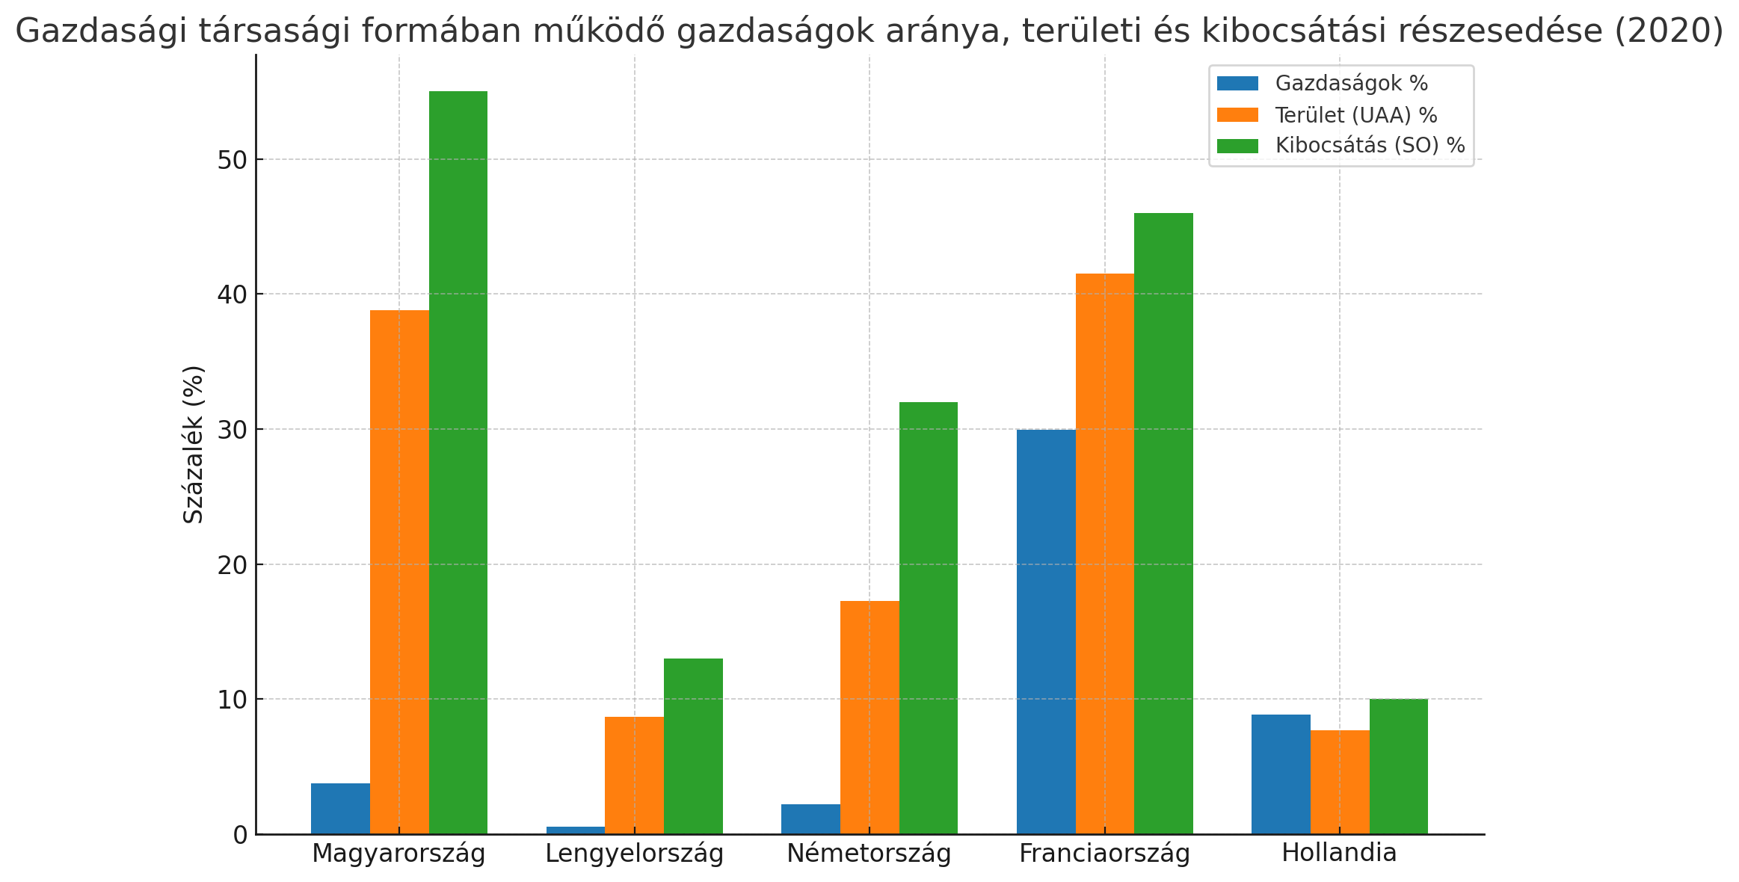
Gazdasági társasági formában működő gazdaságok aránya, területi és termelési részesedése

Slide 14
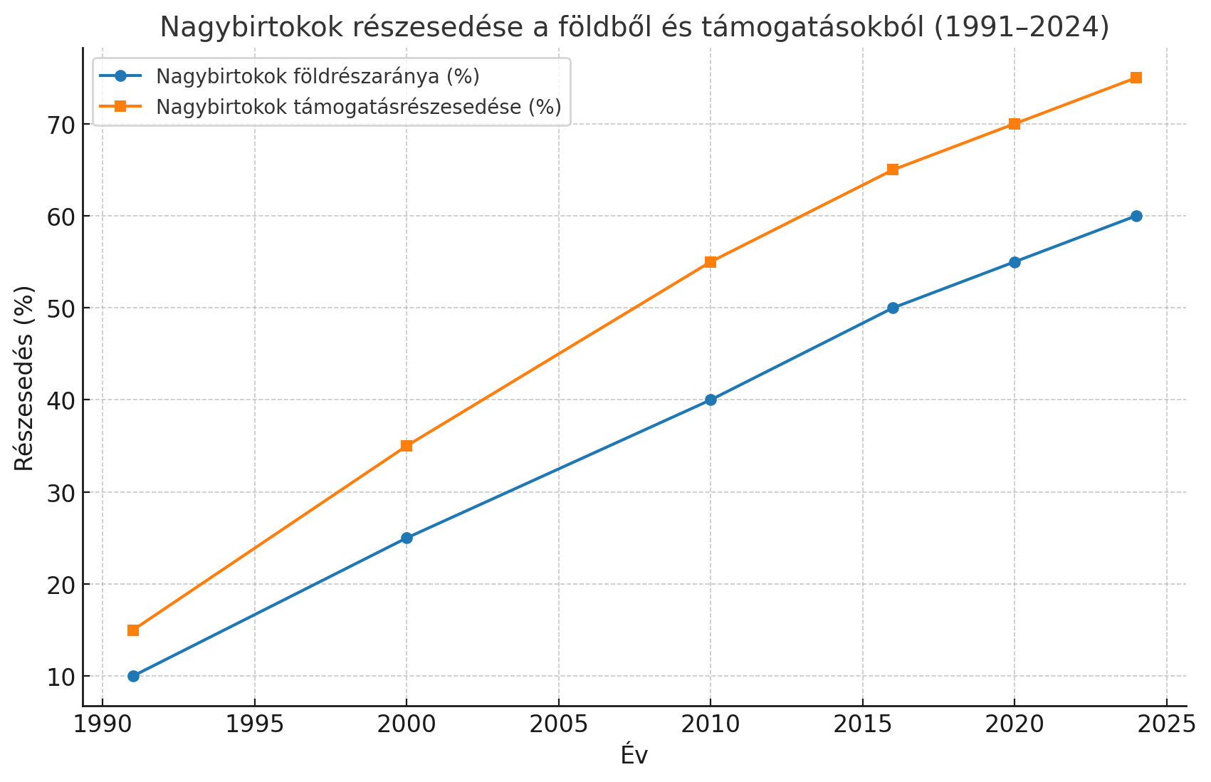
Nagybirtokok (>300 ha) részesedése a földből és támogatásokból

Slide 15
Földbérlet

Slide 16
Nagybirtokok földhasználata – bérlet vs. tulajdon
1990-es évek eleje (kárpótlás után): A nagybirtokok nagy része volt állami gazdaságokból, Tsz-utód cégekből nőtt ki. Ezek földjeinek nagy része magánszemélyekhez került (kárpótlás), de bérbe adták, akár sikeres gazdaságoknak → így a nagygazdaságok területének 70–80%-a bérelt volt.
2000-es évek: A nagybirtokok földhasználatában továbbra is döntő a bérlet. KSH 2000 körüli adatok: 75% bérelt, 25% saját tulajdon.
2010-es évek: 2010-ben a nagybirtokok területének kb. 65–70%-a bérelt.
2016: állami földárverések után nőtt a saját tulajdon aránya → ~55–60% bérelt, 40–45% saját.
2020–2024: az 500+ ha gazdaságok területének kb. 50–55%-a bérelt, a többi saját.
Tehát lassú elmozdulás a saját tulajdon felé, jelentős részben politikai alapú földvásárlásokkal.

Slide 17
Kisbirtokok földhasználata – bérlet vs. tulajdon
1990-es évek: A kárpótlással megszerzett kisparcellák többségét a tulajdonos (a látszat szerint) maga művelte. Bérleti arány: 20–25% körül.
2000-es évek: A kisbirtokosok (<300 ha) jelentős része kiöregedett, földjét bérbe adta. 2000-re a kisgazdaságokban a bérleti arány 30–35%.
2010 körül: a 10 ha-nál kisebb gazdaságokban a bérelt föld aránya már ~40% volt.
2020–2024: 50 ha alatti gazdaságoknál a földek kb. 50%-a saját, 50%-a bérelt.
Sok kisgazda csak minimális saját földdel rendelkezik, a gazdálkodás főleg bérelt területen folyik.

Slide 18
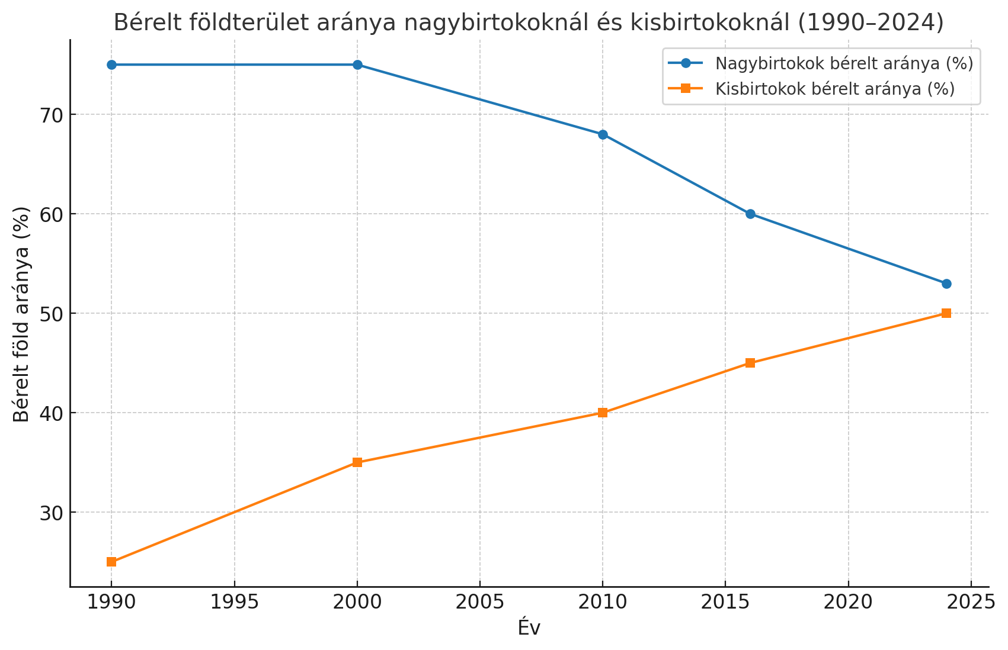
A bérelt földterületek aránya a kis- és nagybirtokoknál (1990-2025)

Slide 19
A területi alapú támogatás átalakulása (SAPS→BISS)
2023-tól az addigi egységes területalapú támogatást (SAPS) felváltja az alap jövedelem-támogatás (BISS), melynek összege a korábbi időszak SAPS-támogatási összegéhez hasonlóan alakul.
A fenntarthatóságot elősegítő alapszintű jövedelemtámogatás, az alaptámogatás – SAPS és zöldítés jogcímeit váltotta fel. Célja továbbra is a mezőgazdasági üzemek számára kiszámítható, alapszintű hektáronkénti jövedelemtámogatás biztosítása, ezáltal a termelők pénzügyi stabilitásának növelése, kockázatainak csökkentése.
Az alaptámogatás a termelők legszélesebb körét lefedő beavatkozás marad, amely minden jogosult (mintegy 5 millió) hektár után igénybe vehető, és amely nagyságrendileg 160 ezer termelőhöz jut el.
Lényeges előrelépés fenntarthatósági szempontból, hogy – szakítva a több évtizedes tiltással – immár a mezőgazdasági táblák közé ékelődő, termelésre nem használt, agro-ökológiai jelentőségű területek is részesülhetnek az alaptámogatásban
A támogatás tervezett fajlagos értéke 147 euró/hektár körül alakulhat, amely 125 és 169 euró között mozoghat, attól függően, hogy mekkora lesz a jogosult területek nagysága.

Slide 20
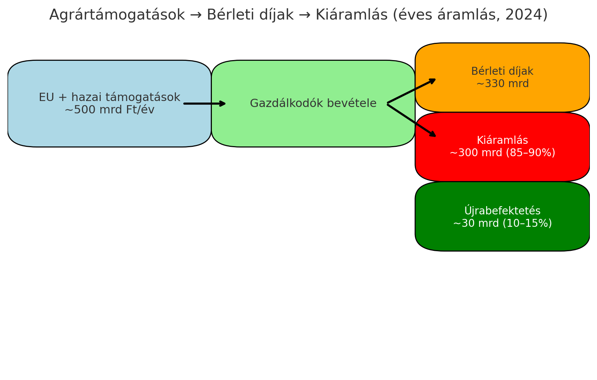
A magyar agrártámogatások hasznosulásának szerkezete

Slide 21
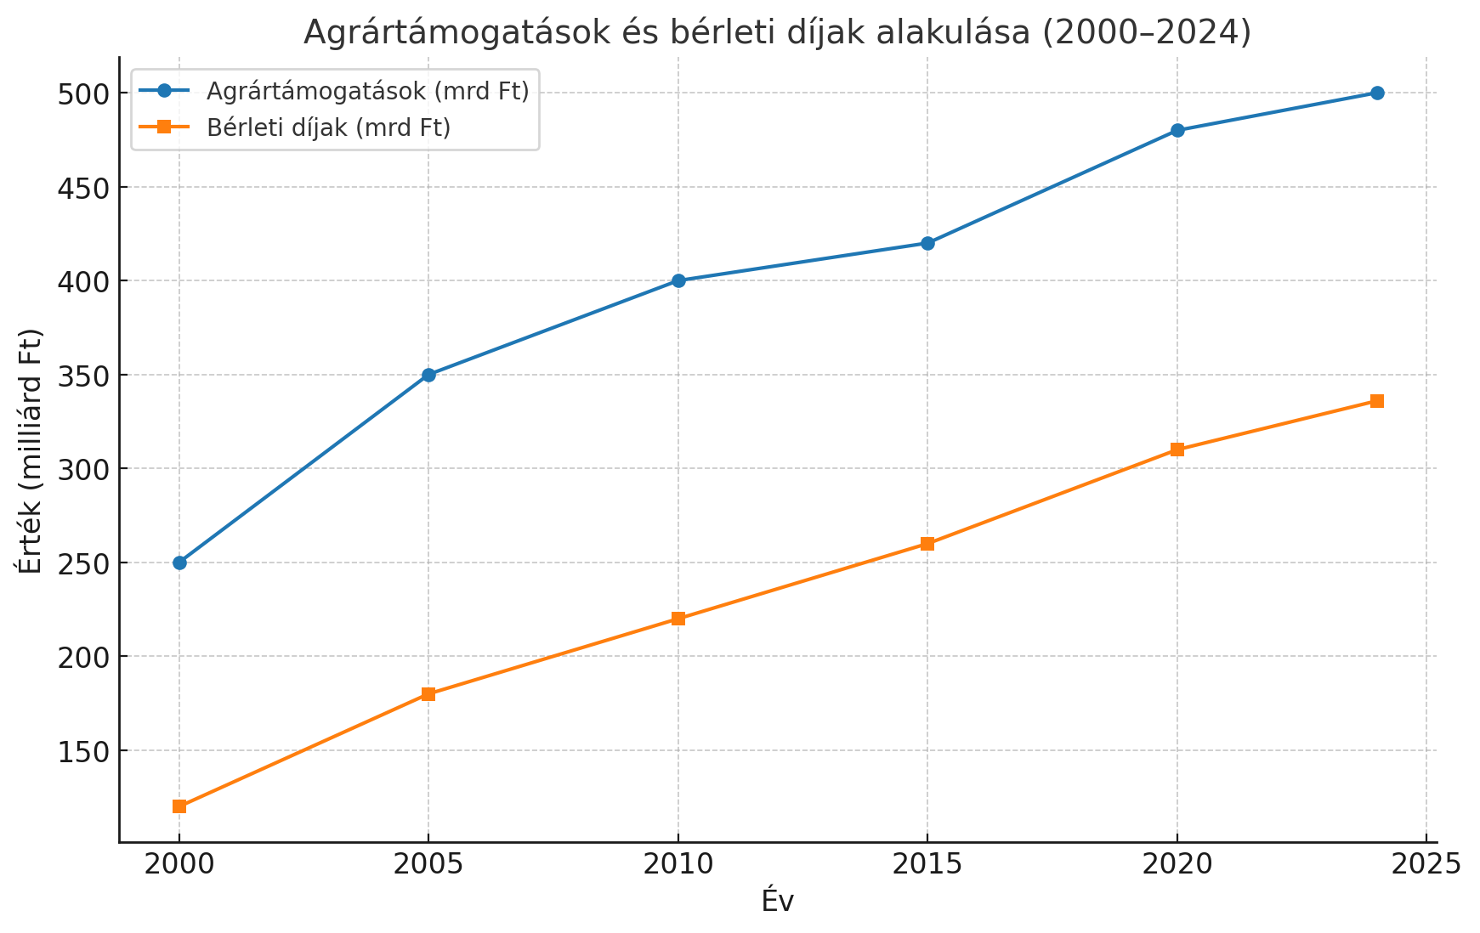
Agrártámogatások és bérleti díjak alakulása (2000-2024)

Slide 22
A földbérleti díjak jellemzői és következményei
Ki a föld bérbeadója? Magyarországon kb. 2,1 millió földtulajdonos van, de közülük ténylegesen gazdálkodó: csak ~150–170 ezer (≈8%). Nem gazdálkodó (városi örökös, nyugdíjas, passzív tulajdonos): a döntő többség (~90%). Ez azt jelenti, hogy a bérleti díjak túlnyomó részét nem gazdálkodók kapják.
Bérleti díj nagyságrendje: Éves bérleti piac volumene: ~330–350 milliárd Ft (2024).
Ebből mennyi marad a mezőgazdaságban? Gazdálkodó bérbeadók (≈10%) → a befolyt pénzt részben visszaforgatják gépekbe, állatállományba, technológiába. Ez kb. 30–35 milliárd Ft/év. Nem gazdálkodó bérbeadók (≈90%) → fogyasztásra, városi ingatlanra, megtakarításra költik → 300+ milliárd Ft/év kiáramlás.
Arányok: Kiáramlás a szektorból: kb. 85–90%. A bent maradó rész (újrabefektetés a mezőgazdaságba): kb. 10–15%.
Következmények: A hektáralapú támogatások döntő része nem a termelést fejleszti, hanem földjáradékként szivárog el. Ez rontja a magyar mezőgazdaság innovációs és versenyképességi lehetőségeit. Nyugaton hasonló a helyzet, de ott a bérleti díj sokszor helyben marad (gazda-bérbeadó kapcsolatokon keresztül, pl. családon belül), Lengyelországban pedig alig van ilyen kiáramlás, mert többség saját földjén gazdálkodik.

Slide 23
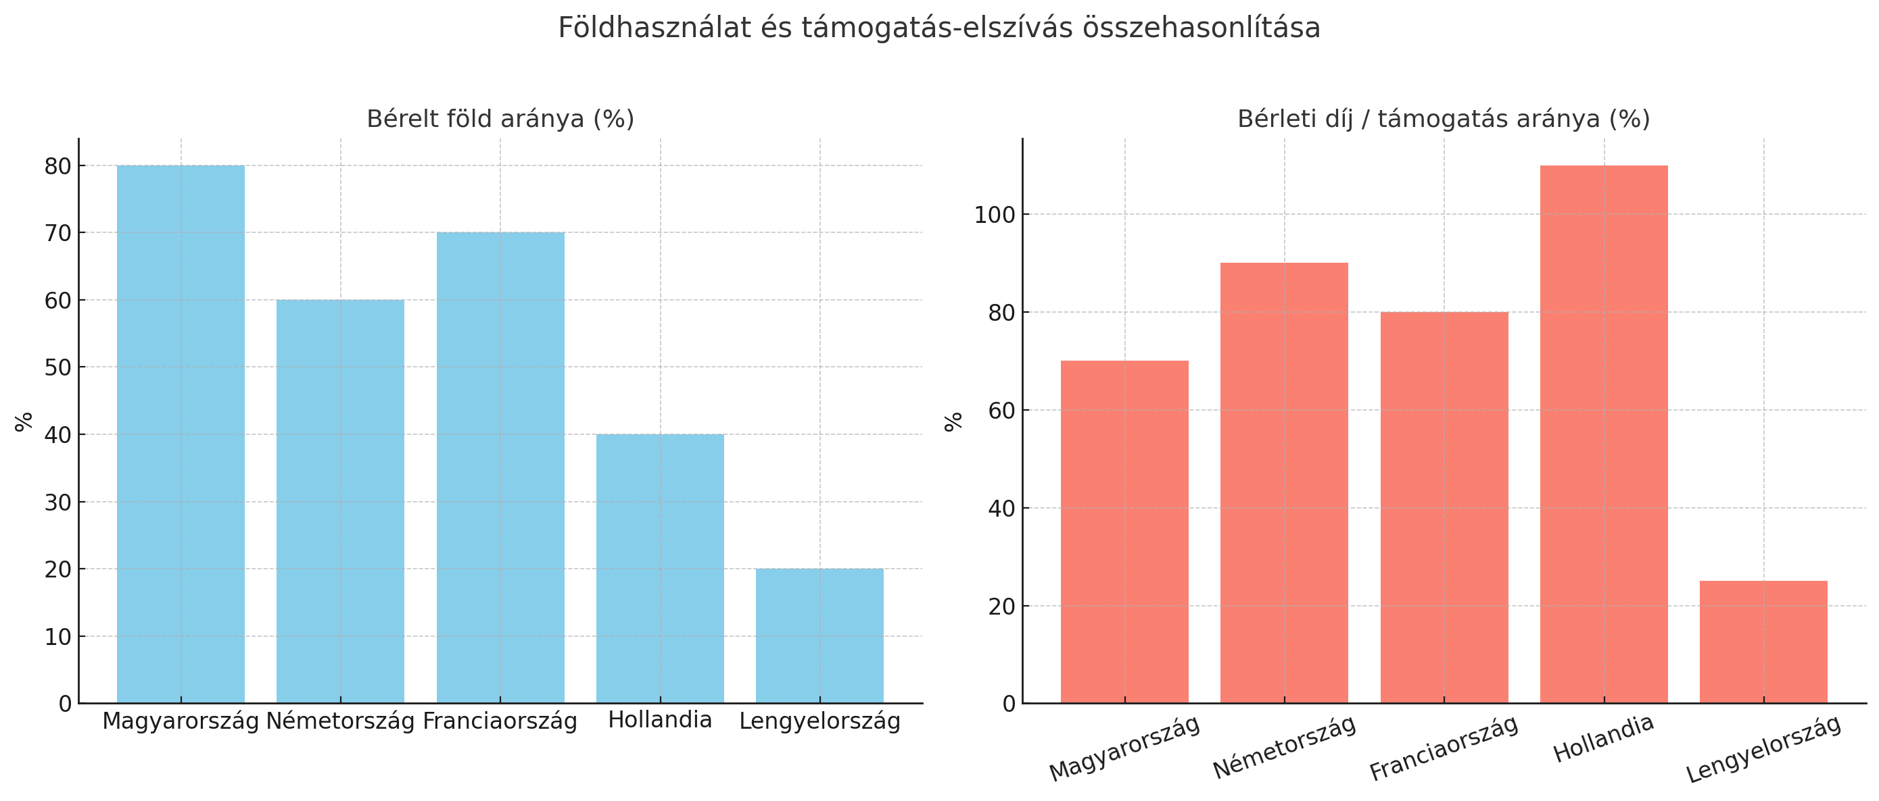
Mezőgazdasági bérelt föld aránya ill. a bérleti díj/támogatás (nemzetközi összehasonlítás)

Slide 24
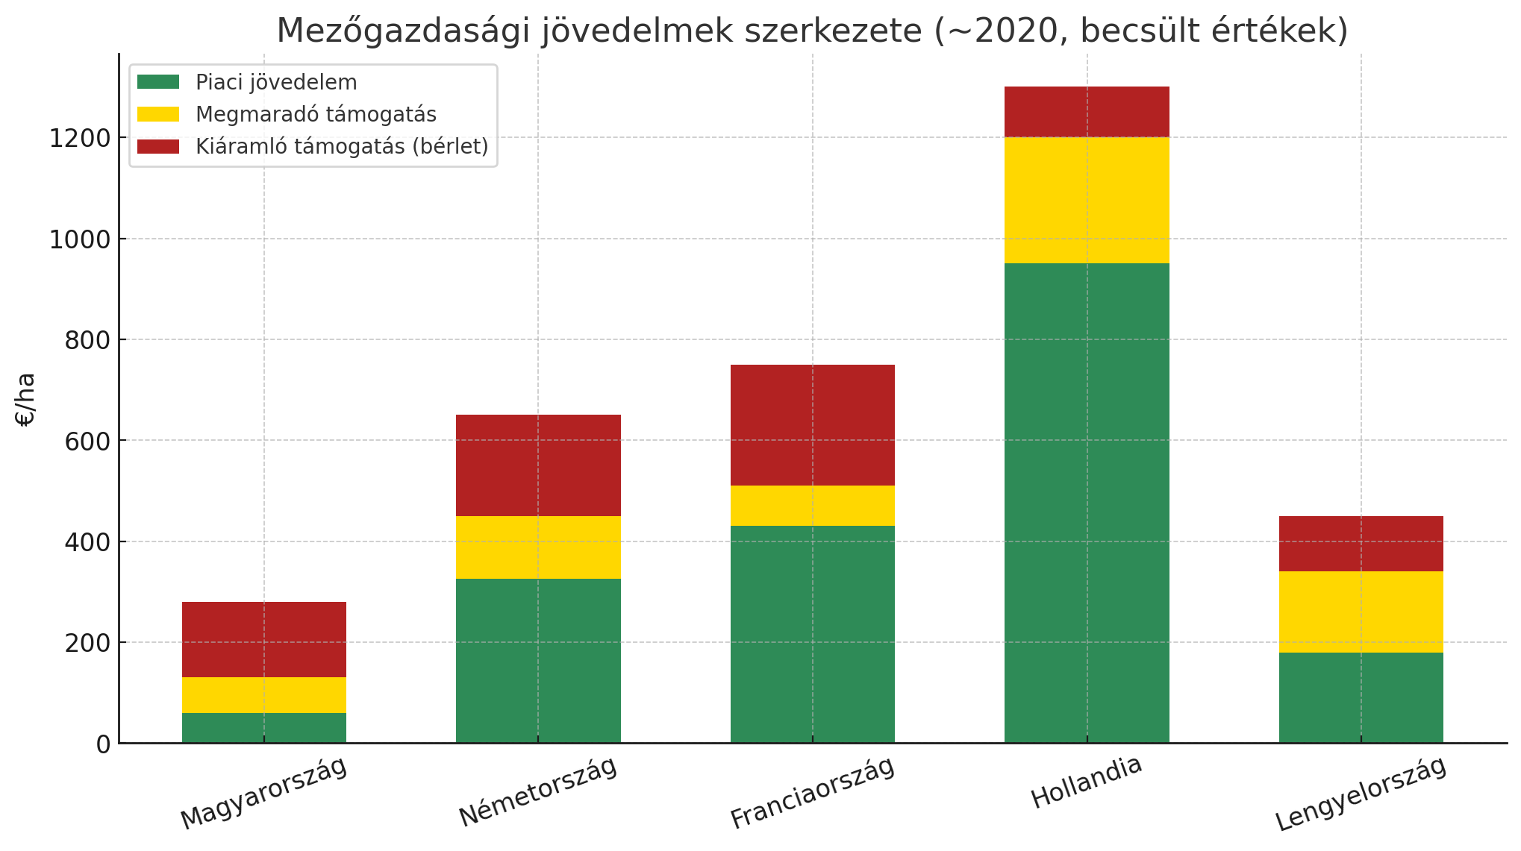
Egy hektárra jutó mezőgazdasági jövedelem szerkezete

Slide 25
Földbérlet és támogatások viszonya nemzetközi összehasonlításban
Régió | Bérelt föld aránya | Bérleti díj (€/ha/év) | Bérleti díj / támogatás arány | Sajátosság
Magyarország | ~80% | 150–200 € | ~70% | rövid távú szerződések, oligarchikus koncentráció
Németország | ~60% | 250–400 € | 80–100% | hosszú távú, stabil bérleti piac
Franciaország | ~70% | 150–250 € | 70–90% | erős jogvédelem a bérlők javára
Hollandia | ~40% | 600–800 € | >100% (kevés támogatás) | extrém földárak és bérleti díjak
Lengyelország | ~20% | 100–120 € | 20–30% | családi tulajdon dominanciája

Slide 26
Agrároligarchák

Slide 27
Agrároligarchák – nagyságrendek, bérelt arány, támogatási minták
Csoport / vállalat | Becsült művelt föld (ha) | Bérelt arány / állami bérlet | Friss/ismert támogatási minták | Elit-kapcsolat
Talentis Agro (Mészáros-csoport) | ~60 000 ha (2024) | vegyes; portfólióban több egykori állami földbérlő (pl. Lajta-Hanság) | rendszeres CAP-pénzek; beruházási támogatások (pl. Lajta-Hanság ~2 mrd Ft VP-támogatott fejlesztés, 2023) | Mészáros Lőrinc, a miniszterelnök régi köre; számos felvásárlás állami jóváhagyásokkal.
Bonafarm (Csányi-csoport) | ~34 000 ha szántó | túlnyomórészt bérelt; klasszikus állami bérlők: Bóly Zrt. ~16 000 ha, Dalmand Zrt. ~10 667 ha (állami) | a csoport és partnerei a legnagyobb CAP-kedvezményezettek között; nagy volumenű feldolgozó beruházások | Csányi Sándor (OTP). KITE integrátor felvásárlása (2015) erősítette a pozíciót.
Nemzeti Ménesbirtok és Tangazdaság Zrt. (Mezőhegyes, állami) | ~10–11 000 ha | állami vagyonkezelés (alapítványi struktúra óta a földet is az alapítvány kezeli) | nagy állami beruházások (pl. 10,5 mrd Ft öntözésfejlesztés), az alapítvány további költségvetési forrásokhoz is jutott | 2021-től a Jövő Nemzedék Földje Alapítvány kezeli; Lázár János kiemelt szerepével.
Lajta-Hanság Zrt. (ma Talentis-portfólió) | ~10 300 ha (2014 körüli CAP-bázis) | hosszú távú állami bérletek voltak; ma Mészáros-portfólió | 717 millió Ft körüli területalapú támogatás (2014); 2023-ban ~2 mrd Ft értékű, VP-támogatott fejlesztés | korábban Mezort/Simicska-kör, 2018-tól Mészáros-csoport.
Dél-Pest Megyei Mezőgazdasági Zrt. (Nyerges-kör) | >5 000 ha | jelentős állami bérletek a 2010-es években | CAP-támogatások a nagybirtok-kategóriában | Nyerges Zsolt – Simicska-kör egyik agrárvállalata.
Hód-Mezőgazda Zrt. (Hódmezővásárhely) | ~2 500–3 000 ha szántó saját művelésben | ~3 300 ha állami szántó + ~1 000 ha legelő bérlet (2015 adatok) | CAP + időszakos beruházási támogatások; nagy állatlétszám miatti intenzív támogatási jogosultság | helyi politikai-gazdasági beágyazottság; a sajtó időnként Lázár-köröket emlegetett.
Búzakalász 66 Kft. (Felcsút, Talentis-portfólió) | ~800–1 300 ha korábbi állami bérletek (Fejér) | magas bérleti arány (NFA-szerződések a 2010-es években) | CAP-kifizetések a birtokméret arányában | közvetlen Mészáros-érdekeltség; emblématikus NFA-nyertes.
Sárvári Mg. Zrt. / Szombathelyi Tangazdaság Zrt. (Talentis-portfólió) | ~1 600–2 500 ha (cégenként, korábbi adatok) | jelentős rész bérlet volt a Mezort-korszakban | CAP + VP-típusú fejlesztések a csoporton belül | Simicska/Mezort → Mészáros-csoport tranzakcióban.

Slide 28
Fix állami versus piaci magán földbérleti díjak
1. Állami földbérleti díjak
A 2010–2015 közötti nagy állami földbérlet-pályázatoknál (pl. Lajta-Hanság, Bóly, Dalmand, Hidasháti) szabványosított módszertan alapján határozták meg a díjakat.
Átlagos nagybirtok-bérleti díj:
15–20 ezer Ft/ha/év volt tipikus a nyertes NFA-szerződésekben.
Egyes kiemelt üzemek (pl. Bóly, Dalmand) esetében a díj még alacsonyabb, 10–12 ezer Ft/ha/év szinten is előfordult.
Példa: Ángyán József 2013–2015-ös parlamenti jelentéseiben soronként szerepelnek olyan bérleti szerződések, ahol a díj 15–17 ezer Ft/ha/év, miközben a földek döntően jó minőségűek (Aranykorona értékben 20–35 AK).
2. Magánföldek bérleti díja
Piaci átlag (2010-es évek közepe):
Szántó: 35–45 ezer Ft/ha/év
Jó adottságú térségekben (Győr-Moson-Sopron, Fejér): 50–60 ezer Ft/ha/év is előfordult.
2020-as évek eleje: a földminőség alapú számítás és az agrárpiaci konjunktúra miatt még tovább emelkedtek: jellemzően 50–80 ezer Ft/ha/év, intenzív térségekben 100 ezer Ft/ha/év fölött is kötnek szerződéseket.
3. A különbség mértéke
Az állami földek bérleti díja tehát sokszor fele vagy harmada volt annak, amit a magánföldért fizetni kellett.
Ez különösen érzékeny, mert a bérlő a földalapú támogatást (korábban SAPS, ma BISS) ugyanarra a hektárra teljes összegben megkapja.
2013–2014-ben a SAPS kb. 70 ezer Ft/ha/év volt.
Tehát ha egy NER-közeli nagyüzem 15 ezer Ft bérletet fizetett, de 70 ezer Ft támogatást kapott, akkor hektáronként nettó +55 ezer Ft „tiszta” margin maradt csak a földbérlet–támogatás egyenlegéből, a termelés profitja előtt.

Slide 29
NER-es agrároligarchák támogatása a fix földbérleti díjjal
Időszak / tulajdonos | Átlagos bérleti díj (Ft/ha/év) | Megjegyzés
Állami bérlet (NER-nagyüzemek, 2011–2015) | 15–20 ezer | Hosszú távú (20–50 év) szerződések, gyakran a legjobb állami földekre
Magánbérlet (piac, 2011–2015) | 35–60 ezer | Régiótól, AK-tól függően
Magánbérlet (2020–2025) | 50–100+ ezer | Keresett térségekben sokszor 80–100 ezer fölött
Állami bérlet (ma is futó régi szerződések,) | gyakran változatlan (15–20 ezer) | mivel 20–50 éves fix díjas szerződések
A bérleti díj alacsonyan tartása lényegében állami „beépített támogatás”: a bérlő ugyanazon föld után a piacinál sokkal kisebb költséggel jut a teljes EU-s támogatáshoz.
Ez volt az egyik legfontosabb mechanizmus, amellyel a NER-közeli agrárbárók konszolidálhatták a birtokaikat.

Slide 30
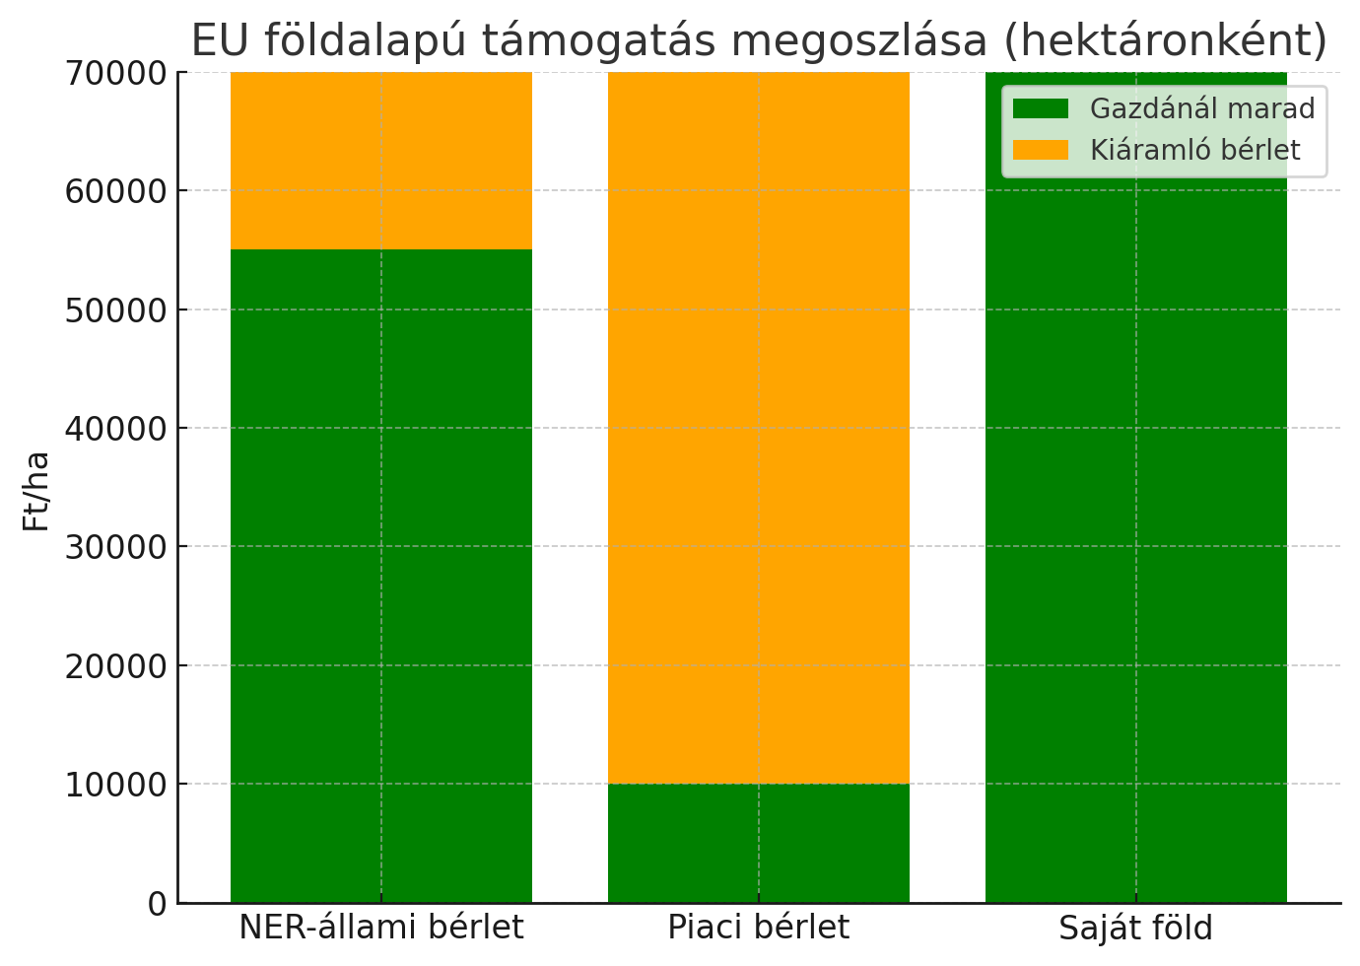
A kiáramló állami támogatás mértéke fix és piaci bérlet szerint

Slide 31
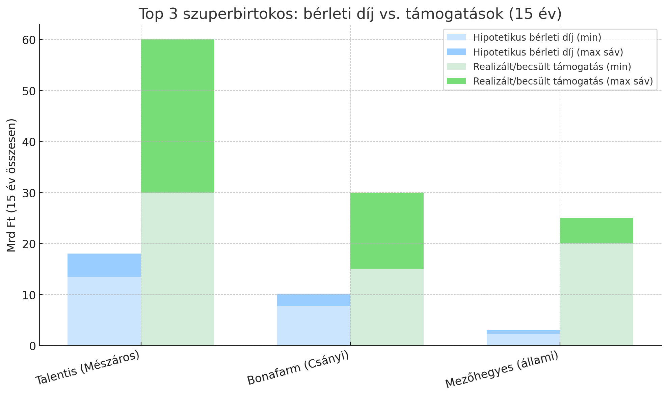
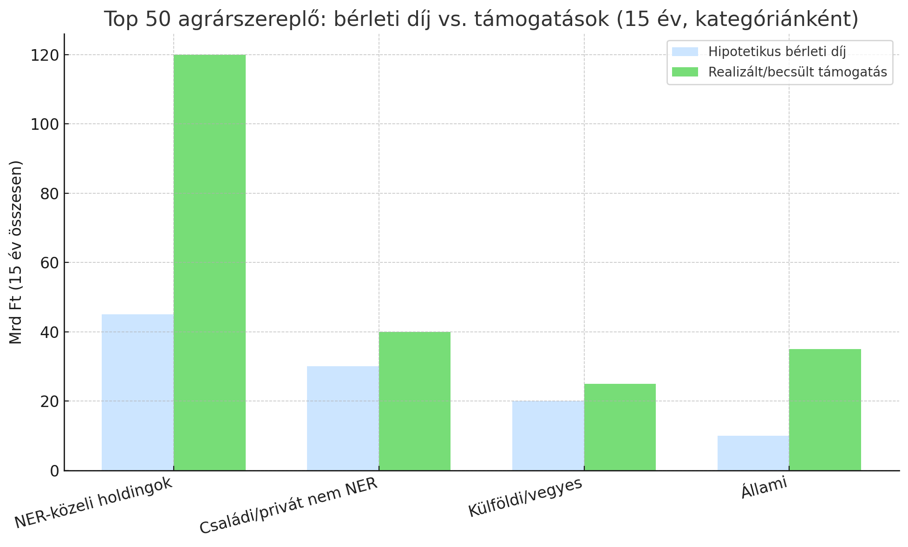
Agrároligarchák: földbérleti díjak versus állami támogatás
Top 3 szuperbirtokos – portfóliónként külön a hipotetikus bérleti díj és a realizált/becsült támogatások (min–max sávval).
Top 50 összesítve – kategóriánként (NER-közeli, nem NER családi, külföldi, állami) a bérleti díj és a támogatás összevetve.

Slide 32
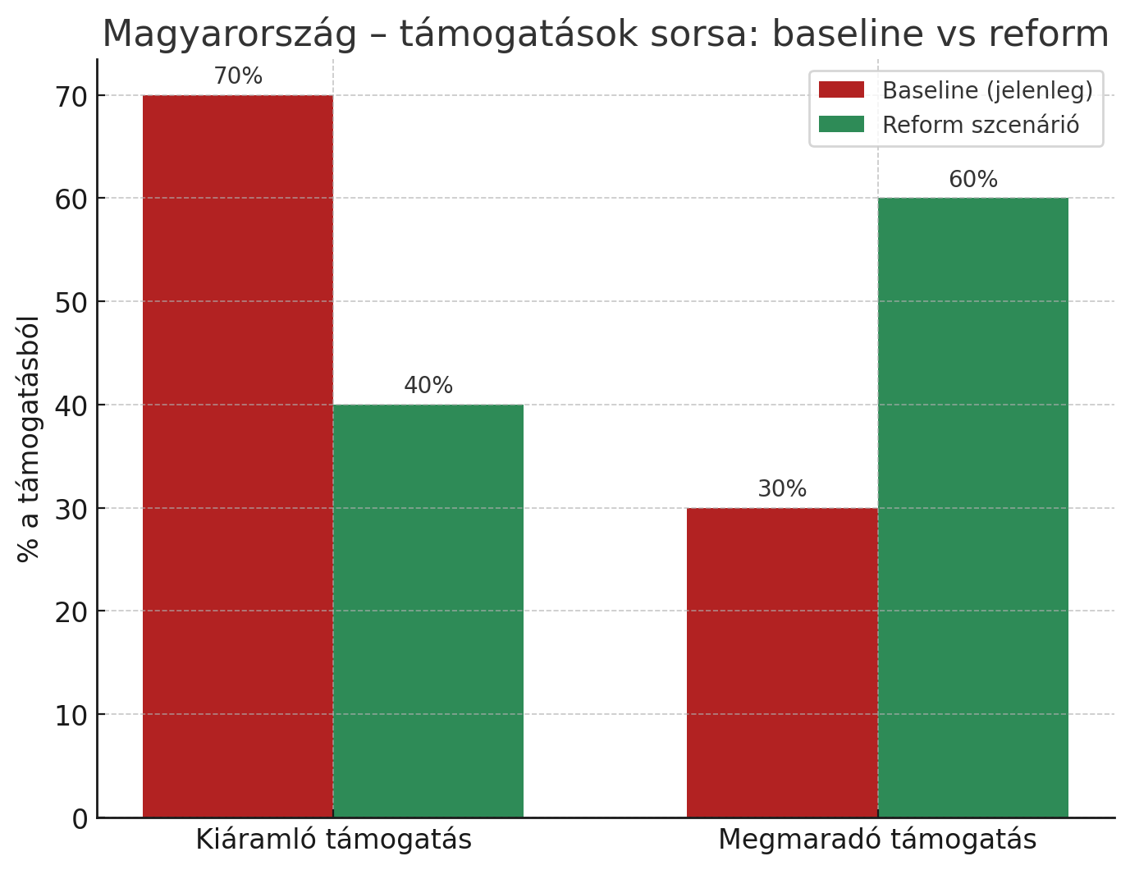
Teendők a földbérleti rendszer reformja érdekében (jó gyakorlatok alapján)

Slide 33
Hogyan csökkenthető a támogatások „kiszivárgása” a bérleti díjakba?
A. Bérleti piac rendbetétele (jog + szerződés)
Kötelező, közhiteles bérlet-regisztráció a támogatás kifizetésének feltételeként (szerződés feltöltése, futamidő, ár, indexálási kulcs).
Minimum 8–10 éves futamidő a területalapú támogatást igénybe vevő bérleteknél → kisebb éves alkualap a támogatásra.
Tilos a támogatáshoz kötött indexálás (pl. „bérleti díj = X% a SAPS-ból”). Engedélyezett: CPI + talajminőségi index plafonnal.
„Támogatás–bérlet cool-down”: CAP-szabály-változás évében a bérleti díj legfeljebb CPI-vel nőhet.
B. Adó- és ösztönző eszközök
Progresszív földbérleti jövedelemadó + 10–15% adókedvezmény a 10+ éves bérletekre (a hosszú távú szerződés olcsóbb legyen).
Bérleti díjplafon a közpénzzel támogatott területeken: talajminőség (AK) × régiós faktor × CPI.
„Clawback” szabály: ha a bérbeadó 2 egymást követő évben a plafon fölé megy, a támogatás egy része visszakövetelhető.
C. A támogatási mix áthangolása
A területalapú kifizetések degresszív és redisztributív komponenseinek erősítése az EU-s tervekkel összhangban (első 50–100 ha többet ér; 500 ha felett erősebb lejtés).
Forrás-átcsoportosítás beruházási, technológiai és humán (képzés, szaktanács) jogcímekre → ezeket nem lehet bérletbe indexálni.
Munka- és teljesítmény-alapú (pl. állatjólét, vízgazdálkodás, talajszén) kifizetések növelése a puszta hektár helyett.
Gyors becslés: minden 10 000 ha, amelynél a bérleti díj növekedését 10%-ponttal visszafogod, kb. ~0,8 mrd Ft/év kiáramlás-csökkenés (80 e Ft/ha díjszinttel).

Slide 34
Hogyan növelhető a ténylegesen termelő gazdák földtulajdona?
Földtulajdon
Jogi személyek földvásárlási tilalmának feltételekhez kötött feloldása (hogy a föld öröklése ne váljon el a birtok öröklésétől.
B. „Földbank / Nemzeti Parcellaalap” (buy–lease–own)
Állami/fejlesztési bank finanszírozással felvásárlás széttagolt, alulhasznosított, vagy eladhatatlan parcellákból.
Bérletből vétel opció: 10–15 éves fix annuitás → a bérleti díj részben törlesztés (lease-to-own).
Elsőbbségi jog: a földet ténylegesen művelő bérlő (és 50–200 ha közti családi gazdaságok) elővásárlási és előbérleti jogot kapnak.
C. Finanszírozás és adózás
Kedvezményes (államilag garantált) hitelek földvételre aktív gazdáknak; betéti/önrész („FarmerMatch”: minden 1 Ft önerőre +1 Ft támogatott hitel).
Vagyonátruházási adókedvezmény annak, aki bérlőjének vagy fiatal gazdának ad el (értékhatárig).
Tőkeáttételt korlátozó szabály a nem-gazdálkodó, kapcsolt vállalkozásokra (koncentráció megkerülésének lezárása, valódi tulajdonosi nyilvántartás).
D. Kínálati oldal
Digitális földpiac (ár-, minőség-, teher-transzparencia; jogi státusz valós idejű lekérdezése).
Birtokrendezés (parcellacsere, út-/vízrendezés) támogatott ügyvitellel; tranzakciós költségek (közjegyző, földmérés) díjplafon.

Slide 35
„Fel nem kutatható” tulajdonosok kezelése
A. Nyilvántartás és eljárás
Kötelező e-elérhetőség (NAV/ügyfélkapu) a tulajdon fenntartásának feltétele; 2 év sikertelen megkeresés → „árva föld” státusz.
Árva Föld Tröszt: a státuszba került földeket a Tröszt kezeli; a tényleges művelő kap elővásárlási jogot.
Közhirdetmény + letét: eladáskor az ellenérték bírósági letétbe kerül (10–15 évre). Ha a tulajdonos/örökös jelentkezik → kifizetés; ha nem → letét lejár, összeg közalapba.
B. Jogcím-tisztítás a művelő javára
„Quiet title” / birtoklási elévülés gyorsított eljárás: ha a föld 5–10 éve igazoltan művelt és regisztrált bérlettel használt, és a tulajdonos felkutatása bizonyítottan sikertelen → egyszerűsített tulajdonszerzés piaci érték megfizetésével (Tröszt-finanszírozás, részlet).
Öröklési gyorsítás: kötelező e-örökös-kutatás, közjegyzői díjplafon, állami „parcellaszétaprózás-ellenes” alap (örökösök közti kivásárlás finanszírozása).

Slide 36
Megvalósítási ütemterv
0–12 hónap
Bérlet-regiszter + támogatási feltételrendszer; indexálási tilalom; CPI+AK plafon; hosszú bérlet ösztönző.
Jogszabály az Árva Föld Tröszt létrehozásáról és a letéti mechanizmusról.
Redisztributív/degresszív kifizetések erősítése a következő CAP-évre bejelentve.
1–3 év
Földbank pilot 3–5 megyében (lease-to-own), digitális földpiac bevezetése.
Birtokrendezési és öröklési gyorsító program; cseretelkek, út/árok rendezés.
Elővásárlási jog kiterjesztése a tényleges művelőre és a szomszédos családi gazdaságokra.
3–5 év
Országos kiterjesztés; kiskapuk bezárása (kapcsolt cégek, alapítványok, családi láncolatok).
Program-audit, célok újrakalibrálása.
Célértékek és mérőszámok
Kiszivárgás (bérleti díj)
Kiáramlás: ~300 mrd Ft/év → ≤150 mrd (−50%) 5 éven belül.
Bérleti díj / támogatás arány: ~70% → ≤40%.
Tulajdon a tényleges művelőknél
Aktív gazdák (≥50% jövedelmük mezőgazdaságból) által tulajdonolt arány: +10 százalékpont (5 év).
Lease-to-own: évi 50–80 ezer ha átszivárgása tulajdonba.
„Árva föld” kezelése
Fel nem kutatható tulajdonú parcellák száma: −70% (3 év).
Letétben elhelyezett ellenérték kifizetése jogosultnak: 100% (későbbi jelentkezés esetén).
Piaci viselkedés
Hosszú bérletek aránya: ≥60% a támogatott területeken.
Bérleti díj növekedése ≤ CPI (3 éves gördülő átlag).

Slide 37
Kockázatok és kezelésük
Alkotmányosság / tulajdonvédelem: a Tröszt csak ideiglenes tulajdonosi funkciót lát el; piaci érték + letét; széleskörű közhirdetés → védhető.
Áremelkedés a kínálati sokk miatt: bérleti díjplafon + hosszú bérlet ösztönző + Földbank ellensúly.
EU állami támogatási szabályok: beruházási és humán jogcímek, de minimis keretek, notifikáció DG COMP felé (előzetes konzultáció).
Rövid cselekvési lista (azonnali, nagy hatás/kis költség)
Bérlet-regiszter és indexálási tilalom – már a következő támogatási évre.
Elővásárlási jog a bérlőnek + kötelező ajánlattétel a tényleges művelőnek értékbecslői sávban.
Árva Föld Tröszt létrehozása letéti kifizetési mechanizmussal.
Lease-to-own pilot 10–15 ezer hektáron (állami + magán portfólióból).
Redisztribúció erősítése (első 100 ha), degresszió 500 ha felett.

Slide 38
Monokultúra

Slide 39
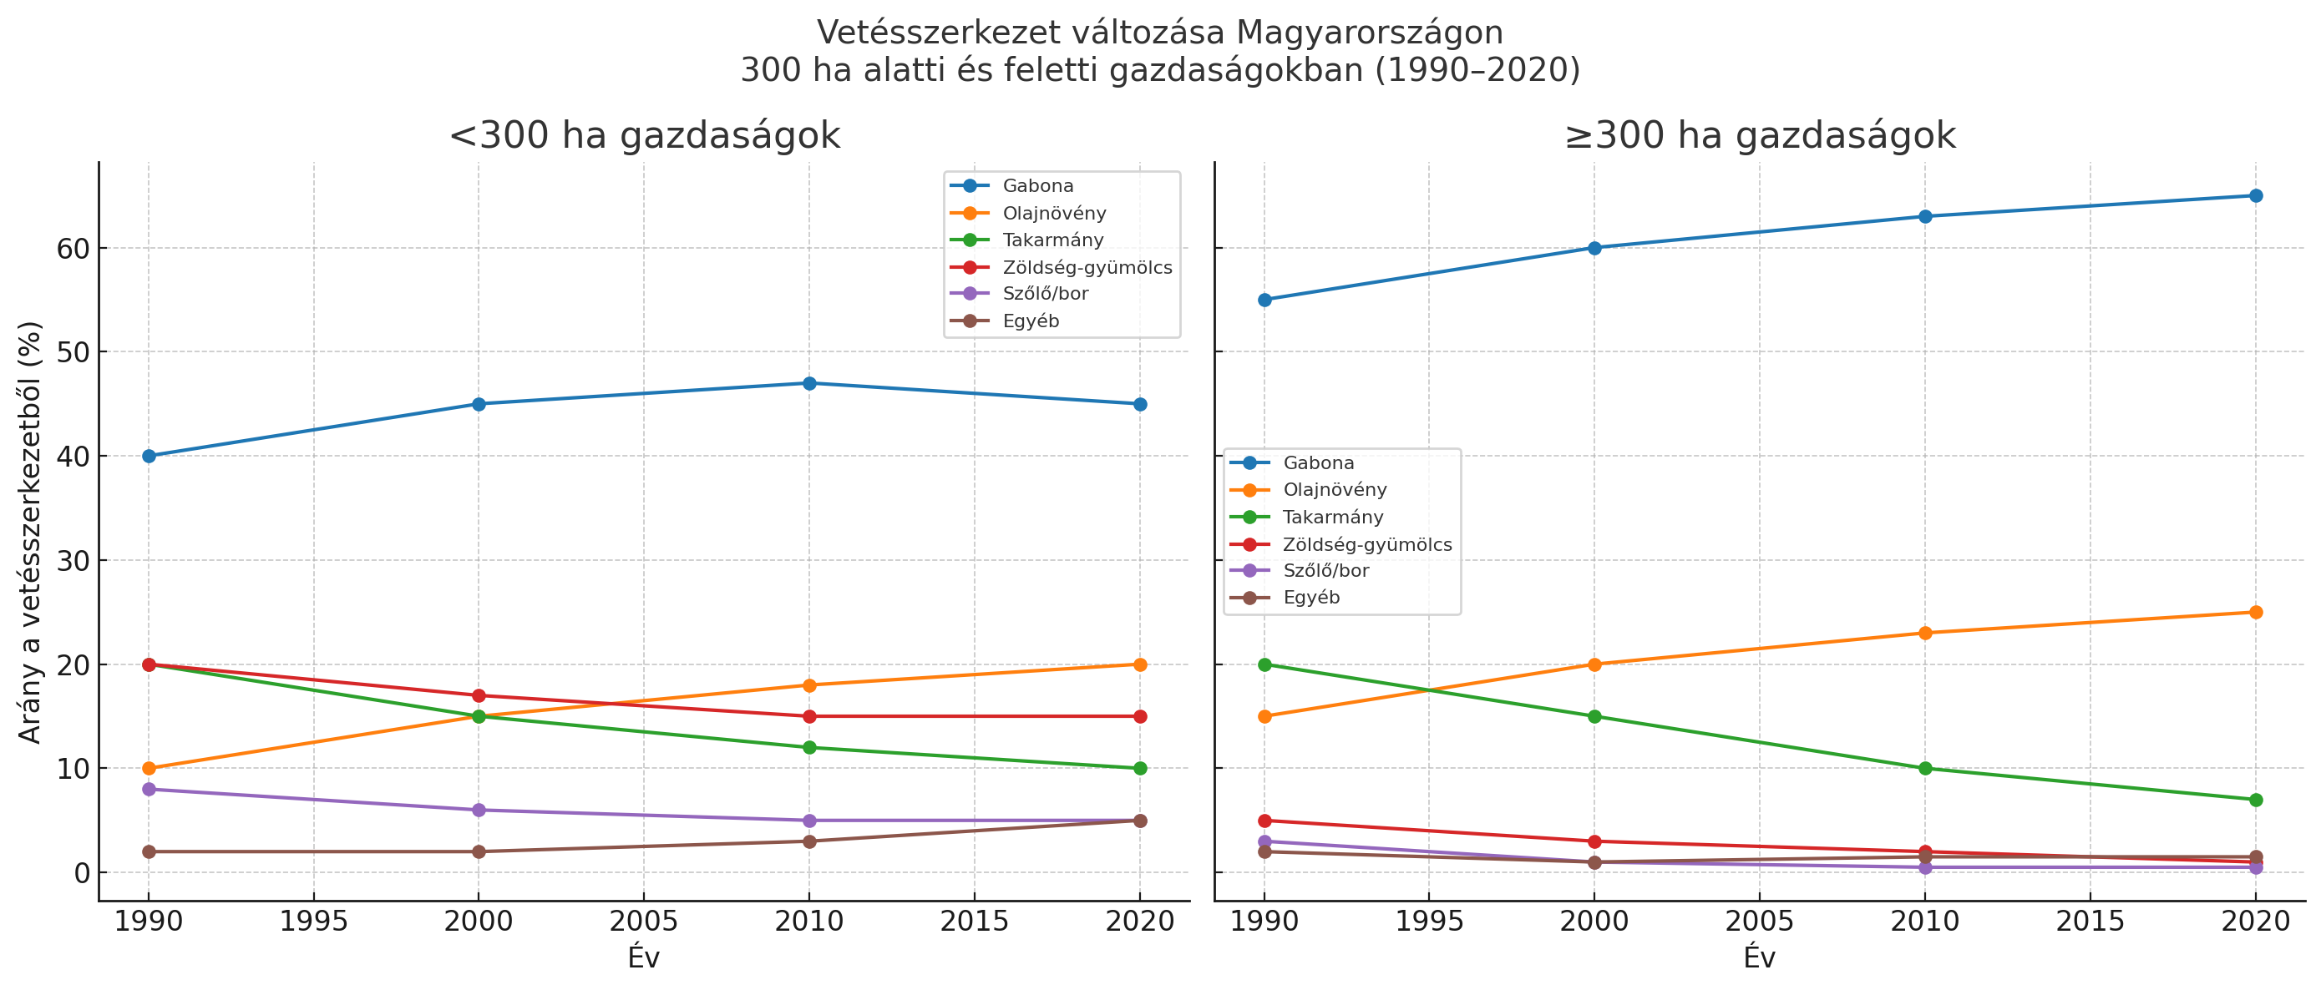
A vetésszerkezet alakulása (1990-2020)

Slide 40
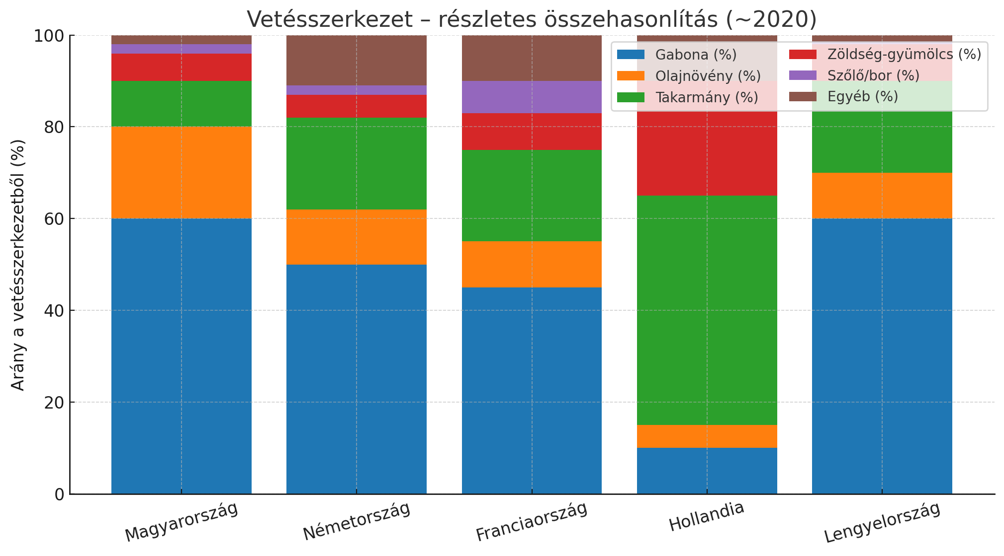
A magyar vetésszerkezet nemzetközi összehasonlításban

Slide 41
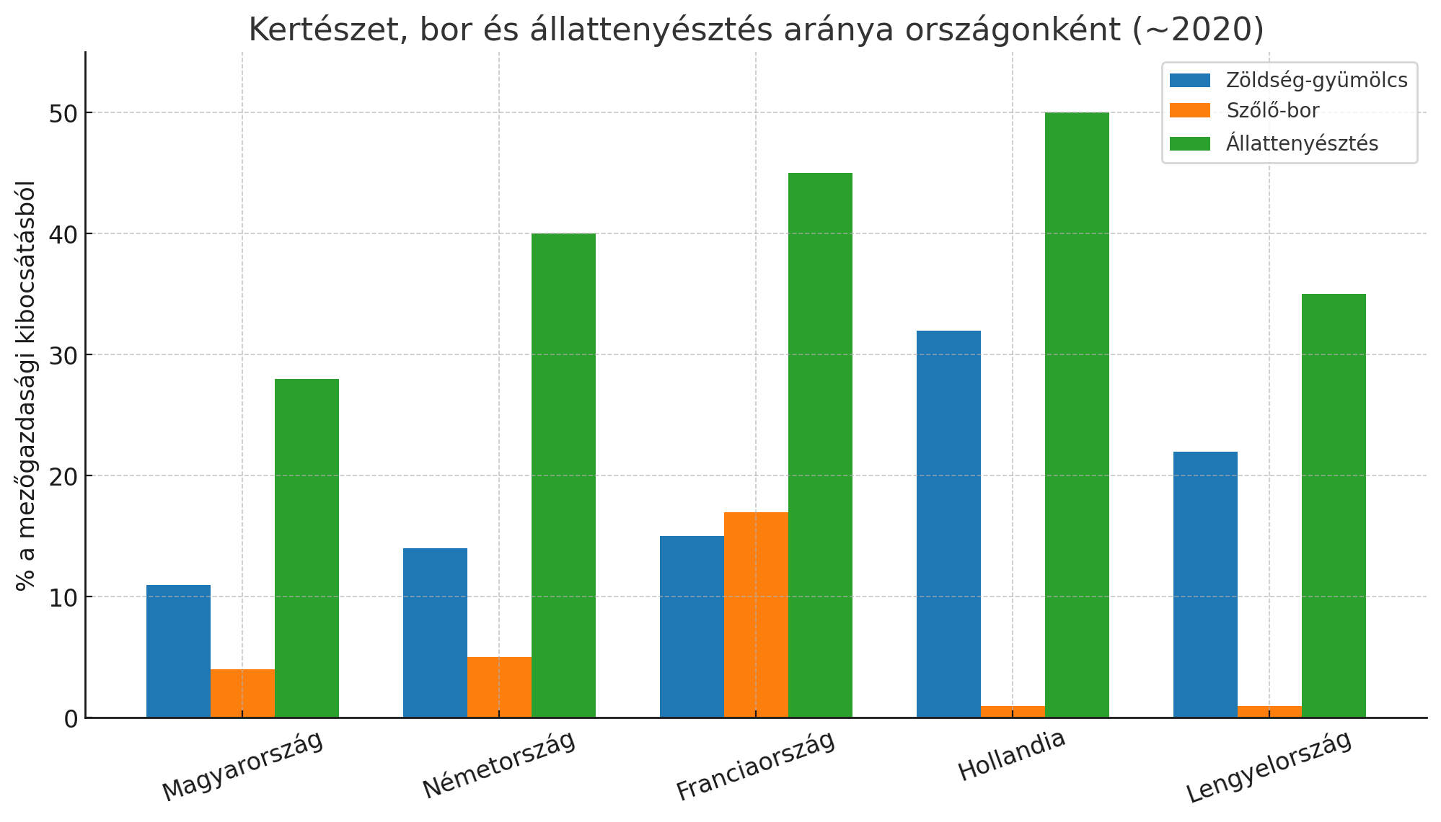
Kertészet, bor és állattenyésztés aránya országonként (~2020)

Slide 42
A monokulturalitás foka nemzetközi áttekintésben
Ország | Top 3 növény részesedése a szántóból | Fő növények | Monokulturalitás foka
Magyarország | ~80% | búza, kukorica, napraforgó | nagyon magas
Németország | ~65–70% | búza, repce, árpa | közepes
Franciaország | ~60% | búza, kukorica, árpa | alacsony-közepes
Hollandia | <50% | fű, silókukorica, burgonya | alacsony
Lengyelország | ~65 | búza, rozs, kukorica | közepes

Slide 43
Zöldség-gyümölcs, szőlő-bor termelés részesedése
Ország | Zöldség-gyümölcs (%) | Szőlő-bor (%) | Összesen (%) | Jellegzetesség
Magyarország | 10–12 | 3–4 | 14–16 | gyenge kertészet, leépült konzervipar
Németország | 12–15 | 4–5 | 17–20 | erős ipari zöldség és stabil borpiac
Franciaország | 15 | 15–20 | 30–35 | világelső bor, diverzifikált
Hollandia | 30–35 | <1 | 30–35 | üvegházi zöldség és virágexport
Lengyelország | 20–25 | <1 | 20–25 | gyümölcs nagyhatalom (alma, bogyós)

Slide 44
Javaslatcsomag a területi alapú (SAPS/BISS) támogatások differenciálására komplex agrárpolitikai célok érdekében
Cél | Eszköz | Várt hatás | Mérőszám
Kis- és közepes gazdaságok erősítése | Redisztributív kifizetés (első 50–100 ha +40–60 €/ha), degresszió 500 ha felett, capping 100–150 ezer € | A támogatás arányosan több kisgazdához kerül, csökken a koncentráció | Támogatásmegoszlás: top 10% részesedése ≤50%
Munka- és tőkeigény preferálása (a monokultú-rális gazdálkodás szűkítése) | Extra €/ha prémium kertészetre, gyümölcsre, állattenyésztéshez kötött földterületre; SAPS levonás monokultúrára | Diverzifikált szerkezet, magasabb foglalkoztatás | Munkahelyek száma / 100 ha, diverzifikációs index
Bérelt földek gazdálkodói tulajdonba vonása | „Lease-to-own” top-up (10–20 €/ha), földvásárlási voucher, elővásárlási jog BISS igénylőknek | Gazdák földtulajdonának bővülése, csökkenő bérleti arány | Bérelt/tulajdon arány, évi megvásárolt ha
Bérleti díj inflációjának megfékezése | Bérlet-regiszter, indexálás-tilalom, degresszió nagyarányú bérlet esetén (pl. >80% bérelt terület) | Lassabb bérletidíj-növekedés, több támogatás marad bent | Bérleti díj / támogatás arány ≤40%
Környezeti és társadalmi hasznosság | Zöldítéshez kötött extra €/ha (vetésváltás, agroökológia), állatállományhoz kötött prémium | Környezeti előnyök, állattenyésztés és kertészet fennmaradása | Vetésszerkezet sokszínűségi mutató, állatlétszám / ha

Slide 45
Öntözés

Slide 46
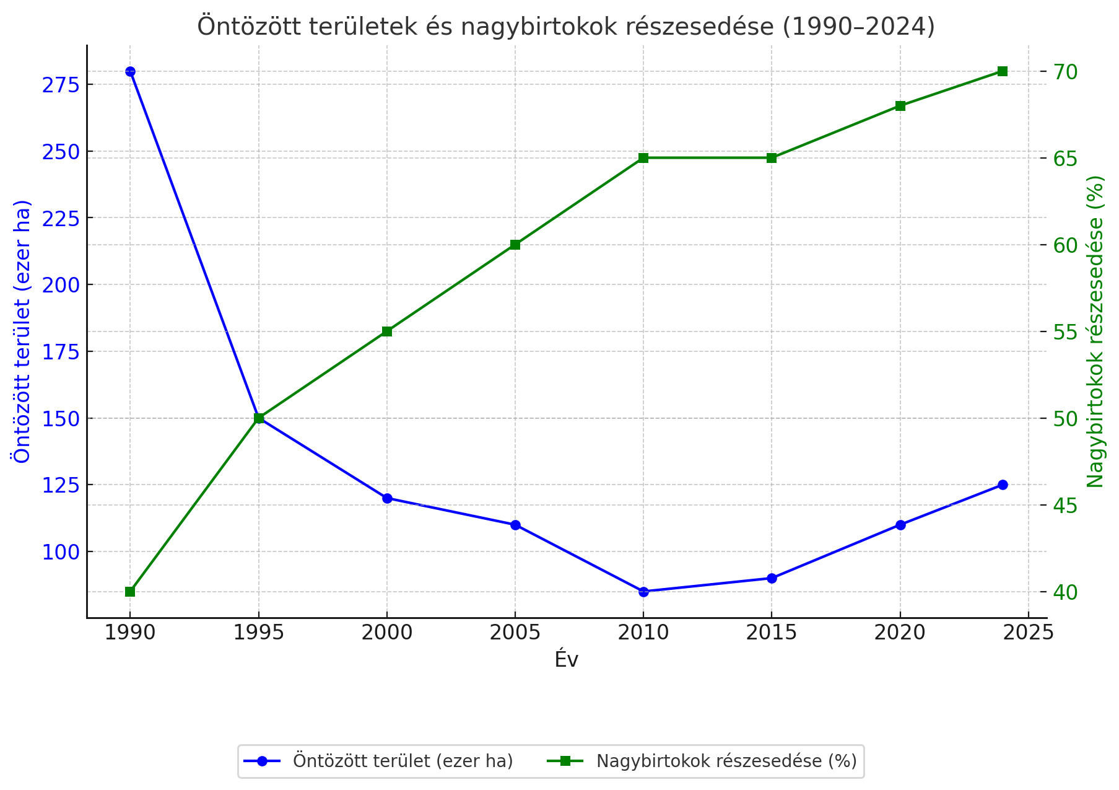
Öntözött területek és a nagybírtok részesedése (1990-2024)

Slide 47
Öntözött területek növelésének eszköztára (<300 ha)
Dimenzió | Eszközök | Várt hatás
Szervezeti | • Öntözési társulások létrehozása • Regionális öntözési körzetek • Digitális térképes illesztés ökológiai egységekre | Kisgazdaságok összefogása → méretgazdaságosság és vízhasználati racionalizálás
Pénzügyi | • 70–80% intenzitású beruházási támogatás 300 ha-nál kisebb gazdaságokra • Állami hitelgarancia öntözési társulásoknak • BISS-top-up: +50–70 €/ha öntözött területre • Vízdíjkedvezmény kisgazdáknak | Tőkehiány mérséklése, pénzügyi akadályok lebontása
Intézményi | • Állami főcsatorna-fejlesztés, szivattyútelepek kiépítése • Ökológiai egység-alapú engedélyezés • Gyorsított vízjogi engedélyezés kisgazdáknak | Infrastrukturális alap biztosítása, gyorsabb engedélyezés
Innováció&tudás | • Precíziós és mikroöntözés (csepegtető, szenzorvezérelt) • Demonstrációs projektek, „öntözőfalvak” • Agroökológiai vízmegtartó gyakorlatok integrálása | Hatékony, víztakarékos technológiák terjedése
Birtokszerkezeti | • Földbank: parcellák összevonása öntözési szempontból • Közös beruházás és üzemeltetés arányos hozzájárulással • BISS differenciálás öntözött, diverzifikált kultúrákra | Kisgazdaságok hozzáférése az öntözési rendszerekhez, földhasználat racionalizálása

Slide 48
Vízgazdálkodási javaslatok aktorok szerinti bontásban (1)
Regionális / állami beruházások:
Probléma: a magyar öntözési potenciál ~1,7 millió ha, de jelenleg csak ~90–120 ezer ha öntözött. A fő gond az állami vízinfrastruktúra hiánya (csatornák, tározók, szivattyúállomások).
Ösztönzők / intézkedések:
Regionális víztározók építése (Tisza-mentén, Körösök, Duna–Tisza köze).
A vízmegtartás egyéb technikái és társulások.
Csatornarendszer rekonstrukció: a meglévő, elhanyagolt csatornák kitisztítása, korszerűsítése.
Vízmegosztási társulatok: vízjogi engedélyezés egyszerűsítése → gazdák összefogva üzemeltethetnek közös csatorna- vagy szivattyúrendszert.
Digitális vízgazdálkodási monitoring: állami adatbázis a talajnedvességről, vízkészletekről, öntözési előrejelzés.
Klímaadaptációs program: közvetlen támogatás nem csak öntözésre, hanem vízmegtartásra is (tájhasználat, vizes élőhelyek helyreállítása).

Slide 49
Vízgazdálkodási javaslatok aktorok szerinti bontásban (2)
Nagybirtokok (>300–500 ha)
Probléma: öntözés fejlesztését sokszor halasztják, mert drága és hosszú megtérülésű.
Ösztönzők:
Adókedvezmény / gyorsított amortizáció vízgazdálkodási beruházásokra (öntözőrendszer, tározó, szivattyútelep).
Vízdíjkedvezmény → aki víztakarékos technológiát alkalmaz (precíziós öntözés, talajnedvesség-szenzor vezérlés), alacsonyabb fajlagos vízdíjat fizet.
Beruházási támogatás feltételekkel: pl. ha 500 ha feletti gazdaság állami forrást kap öntözésre, kötelező legyen 10–20% területen közös használatot biztosítania kisebb gazdáknak is.
Vízmegtartó tájhasználat ösztönzése → talajlazítás, vízvisszatartó sávok, gyepszegélyek támogatása.
Kisbirtokok (≤50 ha)
Probléma: tőke- és tudáshiány, széttöredezett parcellák, kis vízvisszatartási potenciál.
Ösztönzők:
Célzott támogatás kisléptékű beruházásokra: mikrotározó, csepegtető és szalagöntözés, talajnedvesség-szenzorok.
Zöldítés prémium: támogatás +20–30 €/ha, ha talajkímélő művelés, mulcsozás, vízmegtartó növényborítottság van.
Kooperáció ösztönzése: vízhasználati társulások (pl. közös szivattyú, csővezeték, energia).
Tanácsadás / tudástranszfer: egyszerű mintagazdasági programok – hogyan érhető el 20–30% vízmegtakarítás olcsón.

Slide 50
Az agrárszektorba történő beszállítók

Slide 51
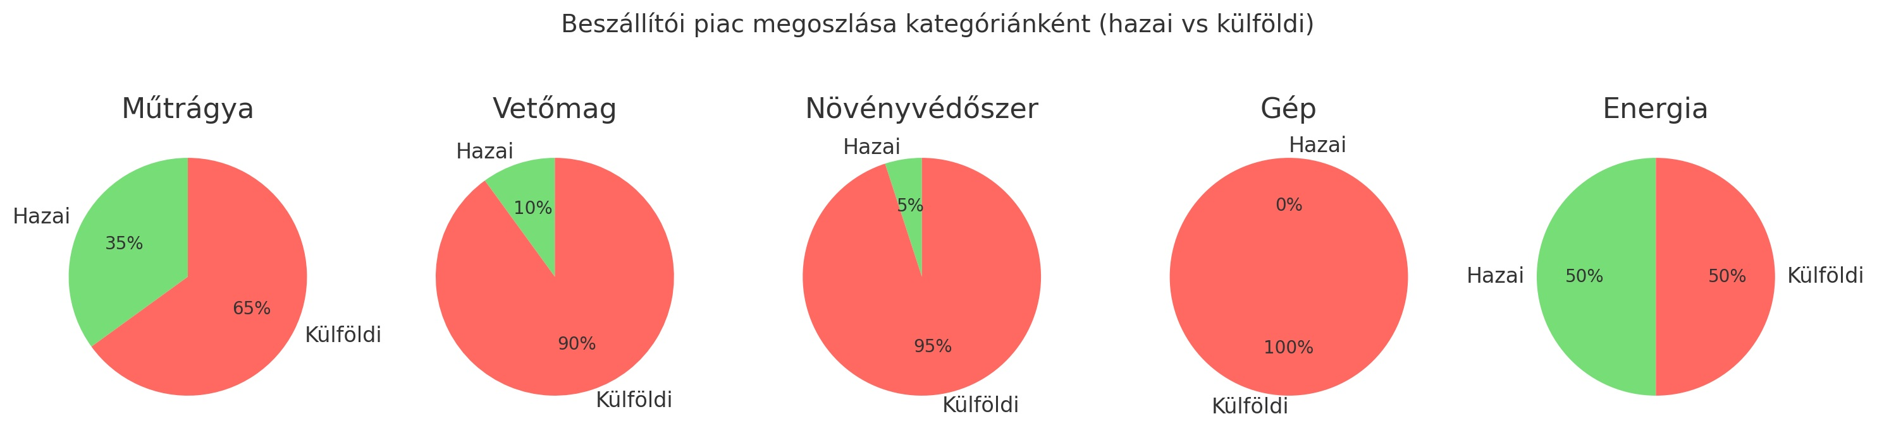
Külföldi inputprofit kiáramlás a magyar agrárszektorból
Input kategória | Hazai részarány | Külföldi részarány | Éves felhasználás (Mrd Ft) | Profitmarzs (%) | Külföldi profit-kiáramlás (Mrd Ft/év)
Műtrágya | 35–40% | 60–65% | 500–600 | 8–10 | ~30
Vetőmag | 5–10% | 90–95% | 120–150 | 10–15 | 12–20
Növény-védőszer | <5% | ~95%+ | 150–180 | 10–15 | 15–25
Gépek, alkatrészek | ~0% | ~100% | 350–450 | 3–5 | 15–20
Energia | ~50% | ~50% | 250–300 | 5–10 | 8–12
Összesen |  |  | 1 370–1 680 | — | 80–110
A műtrágya, vetőmag és növényvédőszer import mérlegét erősen módosítja, hogy a magyar termelők is jelentős exportőrök.

Slide 52
Agrár export-import

Slide 53
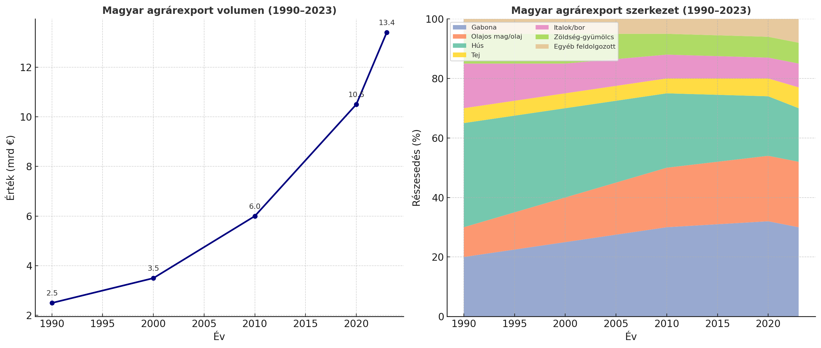
A magyar agrárexport értéke és szerkezete (1990-2023)

Slide 54
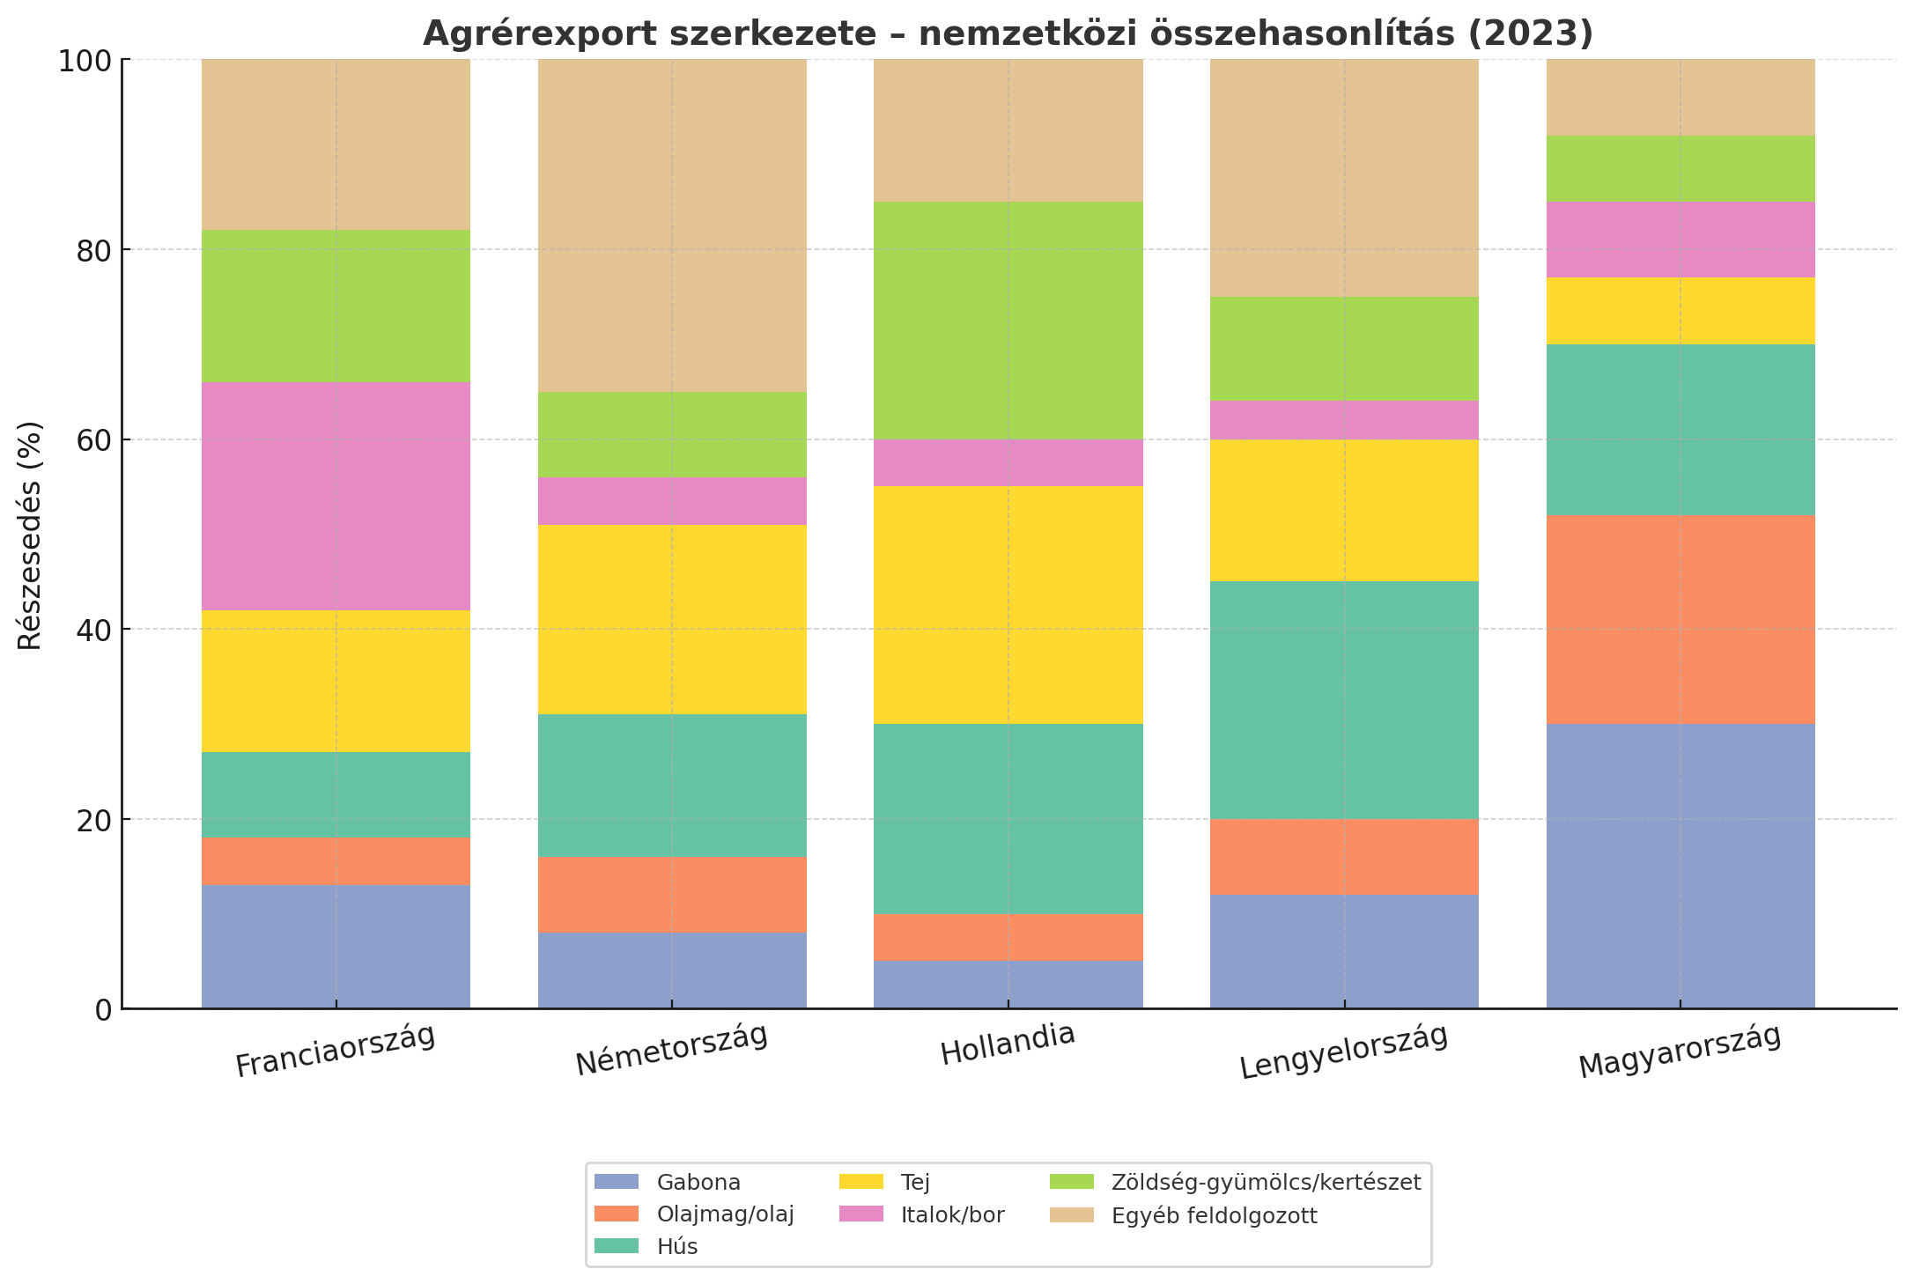
Az agrárexport szerkezete nemzetközi összehasonlításban (2023)

Slide 55
Ukrajna esetleges EU-s csatlakozása és a magyar gabona export
A) Hazai agrárpolitika – „bulk→érték” pályaváltás, kockázatkezelés
Vezérelv: szolidáris Ukrajna-politikával párhuzamosan a magyar gabonaszakasz sebezhetőségét csökkenteni (árkitettség, importnyomás), miközben a kis- és közepes gazdaságokat erősítjük.
1) Gyors (1–2 év): jövedelembiztonság és likviditás
Jövedelem-biztosítás/árbevétel-biztosítás (állami újrabiztosítással), közös hedging-pool a tőzsdei fedezés megkönnyítésére.
Tárolási és logisztikai prémium (betárolási támogatás, forgóeszközhitel-garancia), hogy ne kényszerértékesítsenek árnyomásban.
BISS/SAPS finomhangolás: redisztributív top-up 100 ha-ig, degresszió 500/1000 ha fölött; monokultúra-levonás.
2) Közép (3–5 év): „bulk→érték” átterelés
Feldolgozási kapacitások: malom-, keményítő-, fehérje-, növényi olaj- és takarmány-feldolgozás célzott beruházási programja (KKV-fókusszal), exportképes félkész/késztermékekre terelve.
Kertészet/állattenyésztés top-up (munka- és tőkeigényes ágazatok), öntözési társulások és mikroöntözés 70–80% támogatási intenzitással <300 ha-nál.
Föld- és bérleti piac rendbetétele: bérlet-regiszter, indexálás-tilalom, lease-to-own ösztönzők; cél: bérelt hányad és támogatás-szivárgás csökkentése.
3) Hosszú (6–12 év): szerkezeti célok (mérhető)
Bulk arány az agrárexportban: ~50% → ≤30%.
Feldolgozott termékek aránya: +15–20 százalékpont.
Öntözött terület: ≥500 ezer ha; kisgazdaságok részesedése ≥50%.
Exportpiacok: GI/prémium (bor, feldolgozott tej- és gabonatermék, fehérjekészítmények) részesedése duplázódik.
B) Külgazdaságpolitika & EU-szint – szolidaritás + jogszerű védőkorlátok
Vezérelv: nyíltan pro-ukrán álláspont, de előre egyeztetett, EU-joggal kompatibilis átmeneti védőelemekkel.
1) EU-szintű átmeneti keretek (morális + racionális)
„Mirror-clause” menetrend: az EU-piacra belépő ukrán termékeknél fokozatos egyértékű szabályok (nitrát, növényvédelem, nyomonkövetés); támogatni kell ehhez Ukrajnát (twinning, laborok, adat-IT).
Időszakos védzáradék/TRQ a legérzékenyebb csoportokra (búza, kukorica, repce, napraforgó), átlátható triggerrel (ár-, volumen-, raktárkészlet-mutatók).
Közös válságtartalék cél-kompenzációval a határmenti tagállamoknak; gyors kifizetés szabályozott import-torlódás esetén.
„Solidarity Lanes 2.0”: gördülékeny tranzit (pl. Záhony, Duna), szigorú zárjegy-/plomba- és IT-nyomonkövetéssel, hogy a tranzit ne torzuljon belföldi dömpinggé.
2) Kétoldalú HU-UA együttműködés (win-win)
Közös klaszterek a határ mentén: magyar feldolgozás ukrán alapanyagból, EU-szabvány szerint (szabály-konvergencia „gyakorlótere”).
Logisztikai csomópontok fejlesztése (Záhony, Tisza, Duna) – magyar hozzáadott érték a tranzitban (raktár, szárító, keverő, finomfeldolgozás).
EBRD/MIGA-biztosított magyar vállalati beruházások ukrán tárolásba/ feldolgozásba – erkölcsileg helytálló és üzletileg is védettebb.

Slide 56
Értékesítési desztinációk és szervezeti keretek

Slide 57
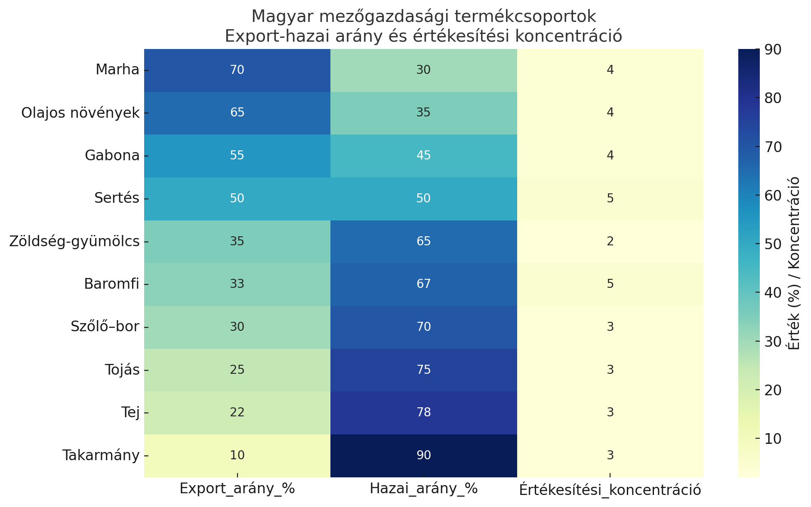
Agrártermékcsoportok export-hazai aránya és az értékesítésük koncentrációjának mértéke
.
Exportfüggőség: a magyar mezőgazdasági kibocsátás jelentős része (gabona, olajos, marha) a külpiacokon talál vevőre. Ez nagy jövedelmi bizonytalanságot okoz.
Feldolgozás hiánya: az alapanyagok exportja miatt a hozzáadott érték nagy része nem Magyarországon marad.
Koncentrált értékesítés: különösen a húságazatban néhány integrátor dominál → a gazdák alkuereje gyenge.
Stabil hazai piac: tej, tojás, takarmány → inkább belpiacra termel, kevésbé érzékeny külpiaci válságokra, de itt is gond az importnyomás.

Slide 58
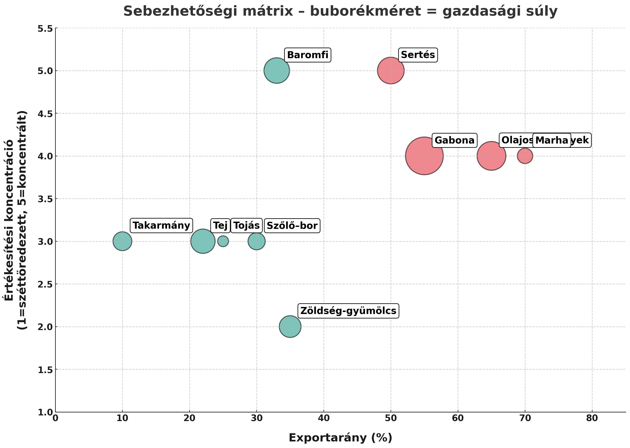
Az egyes termékcsoportok sebezhetőségi mátrixa
A növénytermesztési alapanyagok (gabona, olajos, marha) a legnagyobb kockázatban → világpiaci függés + feldolgozottság hiánya.
Az állattenyésztési integrációk (sertés, baromfi) sebezhetősége inkább a piaci erő koncentráció-jából fakad: néhány szereplő szabja meg a feltételeket.
A tej, tojás, takarmány adja a hazai agrárium stabil bázisát, de ezeknél is problémát okoz az importverseny és az alacsony jövedelmezőség.

Slide 59
Javaslatok: 1) Marha (élő/hasított) – legsebezhetőbb
Kinek | Ellenőrzőlista (top 5) | Szabályozás / rendelet / tv. | Célzott támogatás
Kistermelő | • PO/szerződéses kör ➜ közös tárgyalás vágóhidakkal • C egységesítése + nyilvános levonás-plafon • Közös logisztika + előhizlalás export-tételre (teljes kamion) • Rövid lánc (HORECA, előfizetéses húsbox) • Deviza/ár fedezés aggregatoron keresztül | • Kötelező írásbeli szerződés élőállatra, árképlet (EU-index ± bázis) • UTP-végrehajtás (fizetési határidő ≤21 nap, levonás-plafon) • Export-finanszírozási garancia keretrendelet | • Előhizlaló/vágópont/ érlelő kapacitás (CAPEX) támogatás • Minőség- és állatjóléti prémium (dry-aged, fajtajelleg) • Logisztikai költség-csökkentés (gyűjtőjárat)
Nagytermelő | • 12–36 hó export-keretek árformulával (EUR hedge) • Részesedés vágóhídban/érlelőben (vertikumcsökkentés) • Takarmány- és energia-fedezeti politika • Multi-piac stratégia (HORECA + kisker + export) • Minőségprogram (marbling, érlelés) | • Ártranszparencia-rendelet (heti referenciaár/bázis) • Gyors állategészségügyi kárpótlás normatív szabályai | • Vertikális integráció (vágóhíd/érlelő) beruházási intenzitás emelése nagyüzemeknél • Export-promóciós keret (célpiacokra)

Slide 60
Javaslatok: 2) Olajos növények (repce/napraforgó)
Kinek | Ellenőrzőlista (top 5) | Szabályozás / rendelet / tv. | Célzott támogatás
Kistermelő | • Közös tárolás–minőségbiztosítás (olaj-/nedvesség-prémium) • Árképletes szerződés (Euronext ± basis) • Raktárjegy + készletfinanszírozás • Opciós védelem (minimum ár/floor) • Betakarításkori eladás max. 40% | • Raktárjegy-rendszer egyszerűsítése • Heti referencia-basis közzétételi kötelezettség | • Tároló/szárító modernizáció • Miniprés/olajüzem pilot (mikro-crush) • Forgótőke-hitel garanciával
Nagytermelő | • Hosszú távú beszállítói program feldolgozóval • Mini-/közép-őrlési kapacitás • Hedge-policy (futures/opciók, deviza) • Vasúti/folyami logisztika-lekötés • Minőség-alapú prémiumrendszer | • Ártranszparencia (basis publikálás), vasúti slot allokációs szabályok | • Feldolgozás (prés, finomítás) CAPEX• Logisztikai (silo–rail)

Slide 61
Javaslatok: 3) Gabona (búza/kukorica)
Kinek | Ellenőrzőlista (top 5) | Szabályozás / rendelet / tv. | Célzott támogatás
Kistermelő | • Közös tisztítás–szárítás–tárolás • 12 hó értékesítési terv (lépcsőzés) • MATIF ± basis árképlet, minimum ár opció • Raktárjegy + betárolási hitel • Kereskedői díjak átláthatósága | • Heti referenciaár régiónként + transzparens rakodási díjak • Raktárjegy/ jogharmonizáció egyszerűsítése | • Tároló/szárító energiahatékonyság • Készletfinanszírozási kamattámogatás
Nagytermelő | • Export-logisztikai keretek (vasút/folyam) • Basis menedzsment (spread-kereskedés) • Malom/takarmány KPI-prémium szerződések • Energia PPA a szárításra • Deviza/ár fedezés | • Vasúti/folyami kapacitás allokációs keretszabály • ÁFA-kezelési egyértel-műsítés raktárjegyre | • Logisztikai beruházások • IT/adat (ármonitor, kockázat)

Slide 62
Javaslatok: 4) Sertés
Kinek | Ellenőrzőlista (top 5) | Szabályozás / rendelet / tv. | Célzott támogatás
Kistermelő | • Integrációs szerződés standard (árképlet, levonás-plafon) • Közös biobiztonsági és állategészségügyi alap • Takarmány-közbeszerzés • Energiahatékonysági terv (hűtés, szellőzés) • Járvány-biztosítás | • UTP-végrehajtás a feldolgozóknál is • Gyors kárpótlási rendelet ASP-ra | • Telepmodernizáció, biosecurity CAPEX • Energiahatékonyság (PPA, hővisszanyerés)
Nagytermelő | • Részvétel vágóhídban/húsüzemben • Multi-csatorna (retail PL + saját márka + export) • Takarmány-hedge, kukorica-keretszerződés • Állatjóléti prémium program • Digitális termeléskövetés | • Standard integrációs szerződés jogszabályi minimumokkal • Export-támogatási keretek | • Vertikális integráció CAPEX • Minőség- és állatjóléti támogatás

Slide 63
Javaslatok: 5) Baromfi
Kinek | Ellenőrzőlista (top 5) | Szabályozás / rendelet / tv. | Célzott támogatás
Kistermelő | • Bérnevelési díjképlet átlátható KPI-kkal (FCR, mortalitás) • Közös takarmány/energia-beszerzés • Betegségkockázat megosztása (alap) • Szerződéses ellenőrzőlista (átadási határidő, kár-allokáció) • Rövid lánc (feldolgozott termék) | • UTP a kiskernél (visszáruzás, akcióteher limit) • Szerződés-minimák bérnevelésre | • Technológia- és energiahatékonyság-támogatás • Járványmegelőzési beruházások
Nagytermelő | • Saját márka + export mix • Feldolgozásmélység növelése (kényelmi élelmiszer, azonnal fogyasztható) • Hűtőlánc-optimalizálás • Digitalizált integrációs irányítás • Piaci diverzifikáció | • Export-promóciós keret, piacnyitás • Átlátható minőségi standardok | • Feldolgozás bővítés • Hűtő/fagyasztó kapacitás

Slide 64
Javaslatok: 6) Szőlő–bor
Kinek | Ellenőrzőlista (top 5) | Szabályozás / rendelet / tv. | Célzott támogatás
Kistermelő | • Borvidéki szövetkezet/brand (közös marketing) • D2C: tasting, borturizmus, webshop• OEM/OFJ fegyelem (minőségkódex) • Csomagolás/árkategória stratégia • Exportügynök kiválasztás | • Eredetvédelem ellenőrzésének szigorítása • Közös márkák promóciós szabályai | • Pince-technológia, csomagolás • Borturizmus infrastruktúra
Nagytermelő | • Lánci polchely-programok • Portfólió-mix (prémium + volumen) • Exportügynöki háló • Országmárka-egységesítéshez illeszkedés • Minőségversenyeken részvétel | • Nemzeti bormarketing alap erősítése • Kisker promóciós szabályok transzparenciája | • Export-promóció/standok • Nagykapacitású tartály, palackozás

Slide 65
Javaslatok: 7) Zöldség–gyümölcs
Kinek | Ellenőrzőlista (top 5) | Szabályozás / rendelet / tv. | Célzott támogatás
Kistermelő | • TÉSZ 2.0: osztályozás–csomagolás–hűtőlánc • Egységes márka + minőségkódex • Lánci beszállítói protokoll (SL, csomagolás, trace) • Rövid lánc (box, piac, HORECA) • ERP/light digitális nyomon-követés | • TÉSZ-minősítés eredményindikátorokhoz kötve (polchely, export) • UTP a kiskernél (visszáruzás-limit) | • Hűtőház, csomagolósor • Minőségbiztosítási rendszerek (IFS/BRC)
Nagytermelő | • JIT-szállítás, szolgáltatott logisztika • Feldolgozó (fagyasztás/püré) partnerség • Márkázás, polchely-védelem • Termés-időzítés (fólia, tárolás) • Importhelyettesítő program | • Kereskedelmi láncokkal szerződés-minimák • Gyors fizetés szabályai | • Nagy hűtő/komissiózó központ • Feldolgozás CAPEX

Slide 66
Javaslatok: 8) Tej
Kinek | Ellenőrzőlista (top 5) | Szabályozás / rendelet / tv. | Célzott támogatás
Kistermelő | • Tejtermelő szövetkezet (árképlet tárgyalás) • Minőségi bónuszok (zsír/fehérje, cellaszám) • Mikro-feldolgozás (sajt/joghurt) • Hűtés/energiahatékonyság • Állategészségügy (Mastitis-program) | • Kötelező írásbeli tej-szerződés árképlettel • Minőségi prémiumok auditja | • Hűtő/energetikai beruházások • Minőségi bónusz-topup
Nagytermelő | • 6–12 hó fix/árképletes szerződés a feldolgozóval • PPA, energiakitettség fedezése • Tejpor/sajt fedezeti együttműködés • Takarmányköltség menedzsment • Állatjóléti minőségprogram | • Szerződés-minimák és UTP-felügyelet • Importverseny ellenőrzése (jelölés, eredet) | • Feldolgozói együttműködés fejlesztése • Energiahatékonyság CAPEX

Slide 67
Javaslatok: 9) Tojás
Kinek | Ellenőrzőlista (top 5) | Szabályozás / rendelet / tv. | Célzott támogatás
Kistermelő | • Kooperatív csomagoló/brand • D2C (automata, előfizetés) • Takarmány-közbeszerzés • Biobiztonság ellenőrzőlista • Kódolás/eredet kommunikáció | • Ketrecmentes átállási ütemterv • UTP-retail limitek | • Ketrecmentes átállás támogatása • Csomagoló technológia
Nagytermelő | • Lánci hosszú távú beszállítás • Minőségi kódex (ketrecmentes, frissesség) • Takarmányindex-árképlet • Hűtőlánc optimalizálás • Márkaépítés | • Importellenőrzés, eredetjelölés • Promóciós szabályok | • Telepmodernizáció • Energiahatékonyság

Slide 68
Javaslatok: 10) Takarmány
Kinek | Ellenőrzőlista (top 5) | Szabályozás / rendelet / tv. | Célzott támogatás
Kistermelő | • Közös őrlés/keverés (feed-PO) • Raktárjegy + silófinanszírozás • Egyszerű hedge-szabály (MATIF/basis) • Minőséglabor közösen • Energiaköltség menedzsment | • Raktárjegy és készletfinanszírozás egyszerűsítése • Minőségstandardok egységesítése | • Siló/keverőüzem CAPEX • Energiahatékonyság
Nagytermelő | • Saját takarmányüzem (integráció) • Hosszú táv gabona-keretek • Energia PPA/biogáz • Digitális receptúra-kontroll • Minőségbiztonság | • Készletfinanszírozási garanciák • Adó ösztönző energia-önellátásra | • Integrált takarmány-üzem támogatás • Energiaberuházások

Slide 69
+ Horizontális eszköztár (minden ágazatra)
Ártranszparencia: heti referenciaár + basis közzététele, nyilvános költségsémák (rakodás, logisztika).
Raktárjegy & készlet-hitelezés: adminisztrációcsökkentés, digitális raktárjegy; kamattámogatott készletfinanszírozás.
UTP-végrehajtás: kisker és feldolgozó felé is; rövid fizetési határidő, levonás-plafon, visszáruzás-limit.
Kockázatkezelés: járvány-, hozam-, árkockázati alapok; hedge-edukáció (KKV-kompatibilis).
Értéknövelés-fókusz: tisztítás, szárítás, csomagolás, mini-feldolgozás támogatása.
Kooperáció 2.0: PO/TÉSZ mérhető KPI-khez kötött támogatása (polchely, export-szerződés, minőségprémium).

Slide 70
Idegen kifejezések és rövidítések fordítása
BISS → alap jövedelemtámogatás
BISS-top-up → az alap jövedelemtámogatáson felüli támogatás
bulk → tömeg
Claw Back → visszafizetés (tax Claw Back → adóvisszafizetés)
CPI → Consumer Price Index (fogyasztói árindex)
CAP → Common Agricultural Policy; KAP → Közös Agrárpolitika
CAPEX (Capital Expenditures) → beruházási kiadások / tőkekiadások.
D2C (Direct-to-Consumer) → közvetlen fogyasztónak értékesítés
DG COMP → az EU Bizottság Versenypolitikai Főigazgatóságának angol rövidítése
EUROP minősítés → a marhahús és sertéshús vágott testek minőségi osztályozásának hivatalos európai rendszere: E – Excellent (kiváló izmoltság), U – Very good (nagyon jó), R – Good (jó), O – Fair (közepes), P – Poor (gyenge)
feed-PO → egy rendszerbe automatikusan betöltött vagy átadott megrendelés
hedge policy → hivatalos fedezeti stratégiája / szabályzata
hedging-pool → fedezeti alap
HORECA → mozaikszó (HO = Hotel, RE = Restaurant, CA = Café / Catering)
IFS / BRC → két nemzetközileg elismert élelmiszer-biztonsági és minőségirányítási szabvány
KITE → Kukorica- és Iparinövény-termelési Együttműködés
lease-to-own → a bérlet végén történőmegvásárlás lehetősége
KPI (Key Performance Indicator) → kulcs teljesítmény-mutató
mastitis-program → szarvasmarhák tőgygyulladása (mastitis) elleni komplex megelőző és kezelési stratégia
MATIF → búza-, kukorica- és repcemag-határidős kontraktus a párizsi árútőzsdén
micro-crush → apró szemcseméretű őrlés
MIGA (Multilateral Investment Guarantee Agency) → Beruházásbiztosítási Multilaterális Ügynökség
mirror-clause → tükör-záradék
NFA → Nemzeti Földalap
PO (Purchase Order) → megrendelés
SAPS → egységes területalapú támogatás
silo-rail → silóból közvetlenül vasúti kocsiba vagy fordítva lehet betölteni/üríteni
slot allocation → szűkös erőforrás (idő, kapacitás, rakodás,szállítás) igazságos és hatékony elosztása
solidarity lanes → szolidaritási sávok
trace → (nyomon/vissza)követés
trigger → kioldó
TRQ (Trade-Related Quota) → kereskedelemmel kapcsolatos kvóta
UTP (Unfair Trading Practices) →tisztességtelen kereskedelmi gyakorlatok
VP → Vidékfejlesztési Program

Slide 71
Összeállította: Juhász Pál, Magyar Bálint

